Slide 1
Séminaire sur l’évaluation
La Rochelle, le 21/05/2019
Pascal Detroz

Slide 2
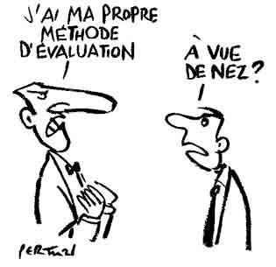
Objectifs de la séance
Réfléchir aux rôles sociaux et individuels de l’évaluateur
Prendre conscience des qualités et défauts de l’humain en tant qu’évaluateur
Cerner les différents modèles et fonctions de l’évaluation
Mettre en place une approche qualité en évaluation
  Analyse
  Design
  Construction
  Entrainement – communication
  Testing
  Correction
  Rétroaction
  Régulation

Slide 3
Mise en bouche : un exercice

Slide 4
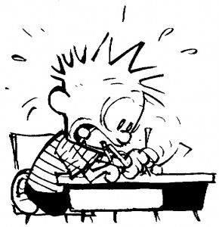
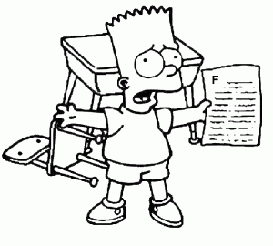
Consigne
Constituez des groupes de 2
Présentez à votre binôme une expérience négative que vous avez vécue en tant qu’évalué
Décrivez avec précision (5 minutes par personne) :
  Le contexte,
  Les modalités d’évaluation,
  En quoi c’était une expérience négative,
  Les sentiments que cette situation a engendrés chez vous

Slide 5
Débriefing de l’exercice

Slide 6
Avez-vous eu une expérience négative à relater ?
Oui
Non

Slide 7
Avez-vous dû chercher longtemps pour penser à cette expérience ?
Oui
Non

Slide 8
Cette expérience concernait-elle…
… une évaluation formative
… une évaluation certificative
… un autre type d’évaluation

Slide 9
Cette expérience concernait-elle une évaluation…
… orale
… standardisée (QCM, VF, …)
… écrite (réponse ouverte)
… axée sur la simulation
… axée sur des travaux
Autre

Slide 10
Le caractère négatif de cette expérience était lié essentiellement…
… à la relation avec l’évaluateur
… à une incompréhension quant à votre note à l’examen
… au sentiment que le dispositif d’évaluation ne vous a pas permis de démontrer votre compétence
… au sentiment d’inéquité de traitement par rapport à vos pairs
… à la transmission de feedbacks négatifs par le professeur devant toute la classe
Autre

Slide 11
Diriez-vous que cette expérience a modifié votre sentiment à l’égard des évaluations scolaires ?
… Oui, beaucoup
… Oui, un peu
… Non pas trop
… Pas du tout

Slide 12
Diriez-vous que votre vie a été modifiée suite à cette expérience
… Oui, beaucoup
… Oui, un peu
… Non pas trop
… Pas du tout

Slide 13
Aujourd’hui quand vous repensez à cette expérience, vous êtes…
… très énervé
… énervé
… un peu énervé
… serein
… amusé

Slide 14
Le concept d’évaluation

Slide 15
Définitions de l’évaluation
Evaluer c’est recueillir de l’information sur laquelle sera posée un jugement afin de prendre des décisions (Stufflebeam, 1981)
L’évaluation est le processus qui consiste à recueillir un ensemble d’informations pertinentes, valides et fiables, puis à examiner le degré d’adéquation entre cet ensemble d’informations et un ensemble de critères choisis adéquatement en vue de fonder la prise de décision (Deketele, 1982)

Slide 16
Définitions de l’évaluation
Evaluer, c’est mesurer puis apprécier, à l’aide de critères, l’atteinte des objectifs d’enseignement, en 3 étapes :
  recueillir, de manière systématique, valide et fidèle, des informations appropriées à ses objectifs d’enseignement (observation)
  interpréter ces informations à l’aide de critères (analyse)
  en vue d’établir des conclusions et des décisions (certificatives) ou de poser une action régulatrice (formative) d’évaluation (jugement et rétroaction)
  (Romainville, 2017)
=> l’évaluation, une danse à trois temps

Slide 17
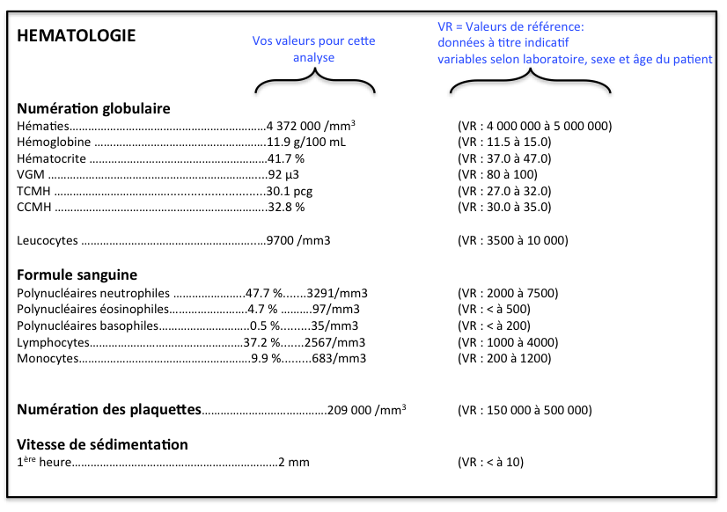
Quelques exemples
Temps 1
Temps 2
Temps 3
97.000 / mm³

Slide 18
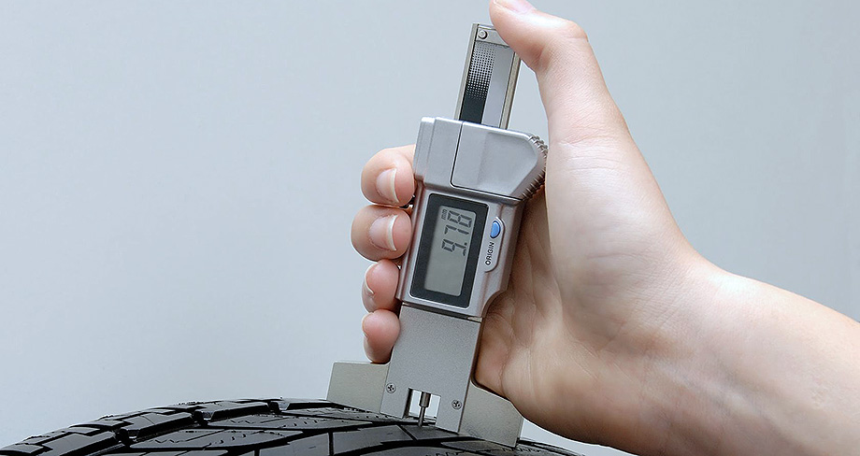

Quelques exemples
Temps 1
Temps 2
Profondeur légale
minimum : 1,6 mm
Profondeur minimum
conseillée par le secteur :
3,0 mm
L’usure du pneu augmente la
distance de freinage
Temps 3

Slide 19

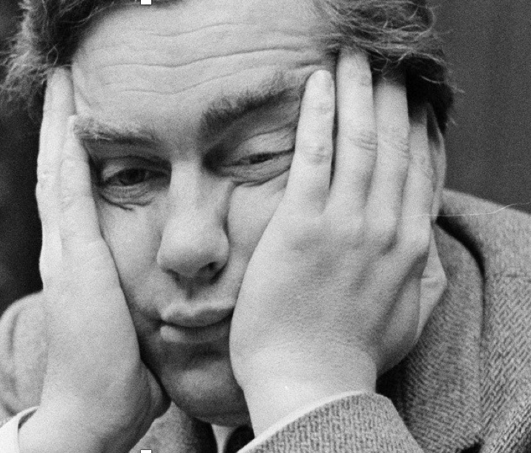
Quelques exemples
Temps 1
Temps 2
Temps 3

Slide 20

Evaluation de la performance d’un système scolaire national
Temps 1
Temps 2
Temps 3

Slide 21
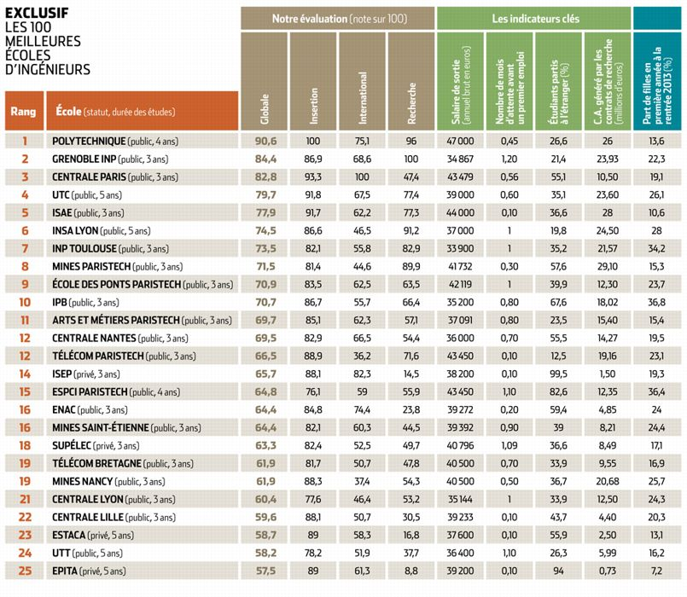
Evaluation de la performance d’une école
Temps 3
Temps 2
Temps 1

Slide 22
Evaluation de la performance d’un élève
Temps 2
Temps 1
Temps 3
Temps 3
OK
KO

Slide 23
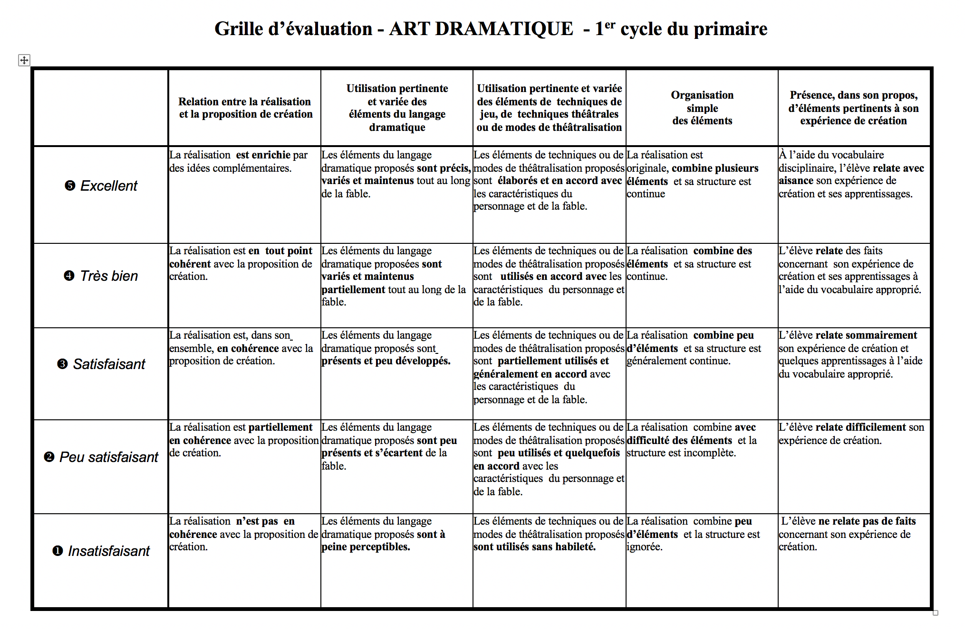
Evaluation de la performance d’un élève
Temps 2
Temps 1
Temps 3
Temps 3

Slide 24
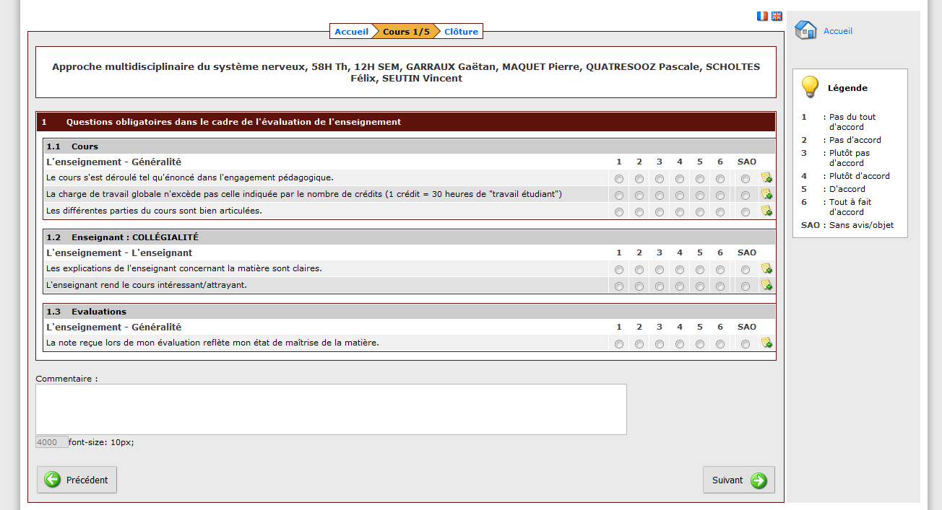
Evaluation de la performance d’un enseignant
Temps 1

Slide 25
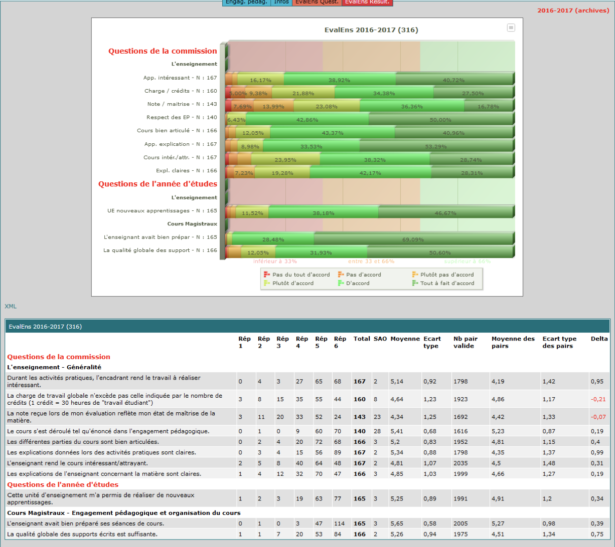
Evaluation de la performance d’un enseignant
Temps 2

Slide 26
Evaluation de la performance d’un enseignant
Temps 3

Slide 27
Evaluation à référence normative ou à référence critériée
Une évaluation est normative quand elle compare les performances d’un individu aux performances des autres individus. La norme de référence est le groupe qui a passé la même épreuve. Les décisions ne dépendent pas du niveau de performance de l’individu mais de son rang dans le groupe. C’est le cas des consours ou l’on sélectionne X lauréat.
Une évaluation est critériée lorsque la performance d’un élève est évaluée par rapport à l’objectif fixé, indépendamment du résultat des autres élèves. Elle situe donc la performance des élèves par rapport à la performance attendue fixée en amont de l’épreuve.
Il existe aussi des évaluations ipsatives. Dans ce cas la performance d’un étudiant est comparée à sa performance antérieure.
Notes:
Normative : score signification intrinsèque ou non. Il n’a des significations que par rapport au groupe.

Slide 28
Evaluation à visée formative, évaluation à visée sanctionnante
L’évaluation est dite formative lorsqu’il s’agit d’une évaluation intervenant, en principe, au terme (ou au cours) de chaque tâche d’apprentissage et ayant pour objet d’informer élève et enseignant du degré de maîtrise atteint et éventuellement, de découvrir où et en quoi un élève éprouve des difficultés d’apprentissage, en vue de lui faire découvrir des stratégies qui lui permettent de progresser.
Une évaluation est sanctionnante lorsqu’elle est au service d’ une régulation (prise de décision) extérieure à l’ apprentissage. L’évaluation peut être sanctionnante de deux grandes façons :
  la certification (tournée vers le passé);
  la sélection (tournée vers l’avenir, pronostique).
  L’orientation (test de placement) – parfois moins contraignante
Notes:
Pas un seule typologiqe, mais différents auteurs avec différentes visions).

Slide 29
Evaluation centrée sur le résultat, évaluation centrée sur le processus
L’évaluation est centrée sur le résultats quand l’évaluateur se concentre sur le produit fini, l’output, et considère le processus comme une boîte noire. Les cheminements nécessaires pour arriver au résultat final ne font pas l’objet d’analyse
Une évaluation centrée sur le processus se focalise sur le cheminement suivi par l’individu plus que sur le produit final. C’est le cas de l’évaluation des compétences

Slide 30
Agents de l’évaluation
L’autoévaluation : L’individu porte un jugement sur sa propre compétence ou sur sa propre performance.
L’évaluation par des experts. Elle est de deux types
  Évaluation interne : l’expert, dans ce cas, est celui qui a formé les étudiants (l’enseignant, par exemple)
  Evaluation externe : l’expert ne fait pas partie de l’équipe éducative qui entretient des liens avec l’étudiant
  L’évaluation par des experts peut impliquer un expert ou un jury d’experts.
L’évaluation par les pairs. Ici, ce sont les pairs qui effectuent le jugement.

Slide 31
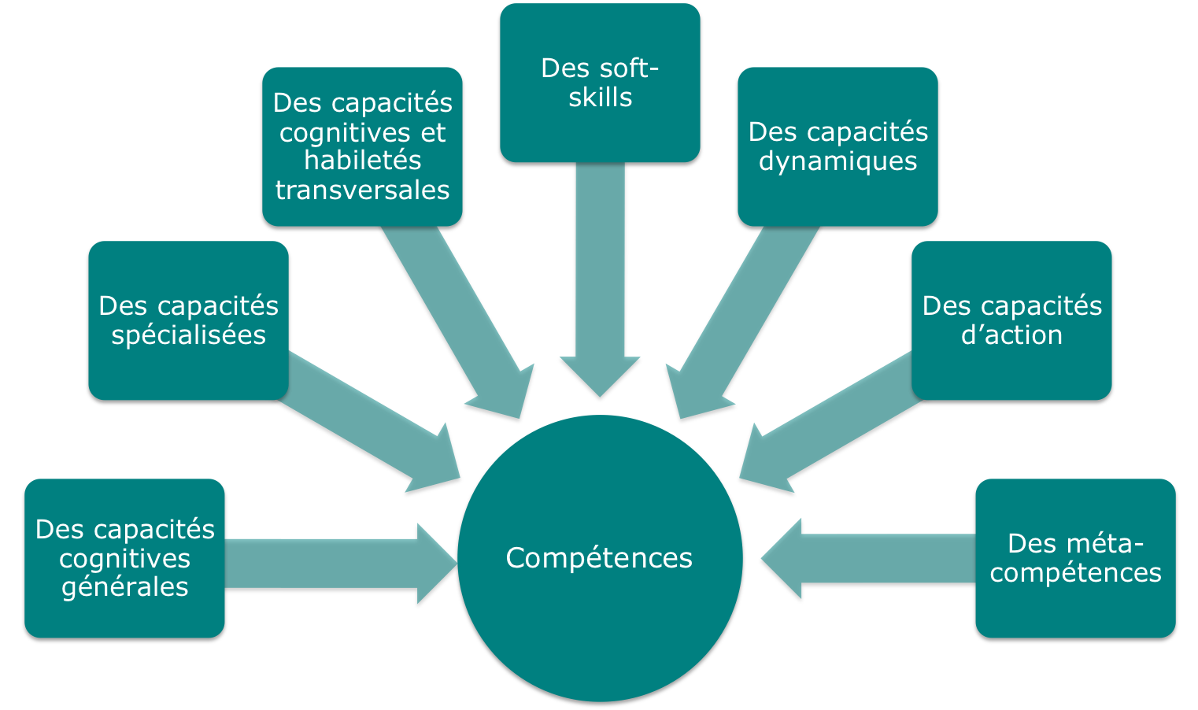
Les objets de l’évaluation

Slide 32
Les modèles de l’évaluation
L’évaluation comme mesure
  L’études des effets,
  La docimologie,
  L’édumétrie
L’évaluation comme gestion
  Maitrise par les objectifs
  Le structuralisme
  Cybernétique
  Bouclage systémiste
L’évaluation comme problématique du sens

Slide 33
Zoom sur deux modèles à articluer
La régulation cybernétique
la régulation systémiste

Slide 34
Zoom sur deux modèles à articuler
La régulation cybernétique VS
la régulation systémique

Slide 35
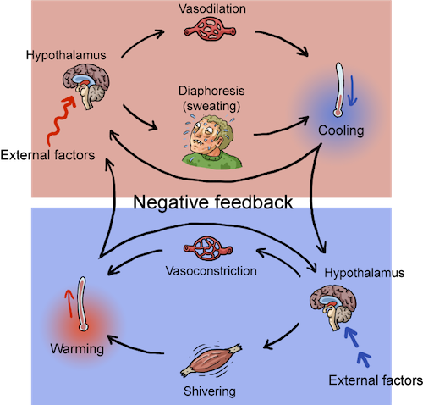
La régulation cybernétique

Slide 36
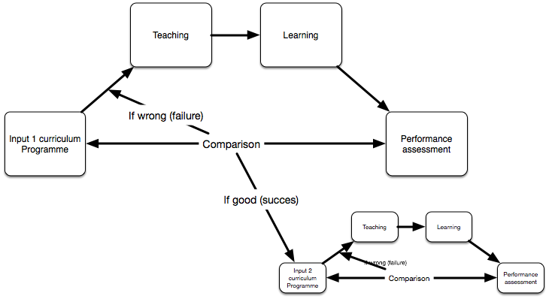
Cybernétique en éducation

Slide 37
La régulation cybernétique
Elle est nécessaire pour réguler un système par rapport à une norme de performance pré-établie et par rapport à un programme standardisé, ce qui est le cas des systèmes éducatifs pour lesquels il y a des curricula à respecter
Les critères de qualité à prendre en compte dans une régulation cybernétique sont :
  La clarté des objectifs du programme
  La qualité de la mesure de performance
  La qualité de la comparaison objectifs-performance

Slide 38
La régulation cybernétique
Indispensable et vertueuse, la régulation cybernétique présente un inconvénient important : il s’agit d’une régulation en système fermé. La divergence entre les objectifs et les performances sont des erreurs de l’élève que le programme scolaire doit combattre et récupérer.
Elle est assez mécanique. Laisse finalement peu de place pour que tous les acteurs de l’éducation puissent s’émanciper.

Slide 39
La régulation systémiste
La régulation systémique articule encore des objectifs et un programme pré-déterminé mais dans ce cas, l’erreur n’est pas faite seulement pour disparaitre, l’erreur est considérée comme un surplus de significations sur la manière dont fonctionne l’ensemble du système.
Il y a dans l’erreur une richesse que la régulation veut exploiter. Et pas simplement supprimer.

Slide 40
La régulation systémiste
Le moment de la régulation (comparaison objectif - performance) est le moment où on va choisir ensemble, entre acteurs impliqués dans le système, la suite du programme
Dans ce cas, la régulation remet en question le programme, mais aussi le référentiel à savoir les objectifs poursuivis, les normes et les valeurs du système
Ce modèle permet cette divergence entre objectifs et résultats parce qu'elle reste pertinente au projet dans lequel sont impliqués les acteurs (l’élève, l’enseignant, les directions, les parents, … ). Or, le projet est ici un élément de cohésion du système.

Slide 41
La régulation systémiste
Les critères de qualité sont
La clarté des objectifs du programme
La qualité de la mesure de performance
La qualité de la comparaison objectifs-performance
Mais aussi la capacité créative à se réinventer dans la relation d’apprentissage, à collaborer à un projet commun. Cela nécessite des compétences fortes
Il ne s’agit donc pas d’une boucle fermée, mais d’une boucle résolument ouverte dans laquelle toutes les négociations deviennent possibles

Slide 42
La régulation systémiste
Mais attention : la régulation systématique ne signifie pas l’absence de méthodologie, bien au contraire.
Il sera dès lors nécessaire de trianguler l’information en multipliant les sources et les méthodes de récolte des données.
Elle permet une prise en charge globale du système et des individus, mais elle doit être menée par des experts. Pas pour que ceux-ci imposent leur idée, mais pour qu’ils permettent de fédérer l’ensemble des acteurs dans une perspective d’évaluation émancipatrice. C’est un changement de paradigme.

Slide 43
Régulation cybernétique ou systémiste
Les deux sont nécessaires dans un système éducatif.
Opter pour une régulation systémiste ne signifie pas renoncer à la régulation cybernétique car, dans les systèmes éducatifs, les objectifs et curriculum restent centralisés. La vérification de leur atteinte reste donc une nécessité : le recueil de l’information doit rester d’une grande qualité.
Ces deux systèmes de régulation sont donc complémentaires et doivent être articulés.

Slide 44
Conclusion
Une bonne mesure vaut l’avis de milliers d’experts.
Mais une bonne mesure n’est rien si les acteurs de l’éducation n’y voient pas de sens et ne se l’approprie pas.
Pour modifier une pratique, il faut fournir aux acteurs une information nouvelle, qui a du sens pour eux, et qui leur permettent de voir la direction dans laquelle des efforts d’amélioration doivent être fournit. Elle est utile, elle aide à progresser.

Slide 45
L’humain est-il un bon évaluateur ?

Slide 46
Rappelons nous
Il y a trois temps dans l’évaluation
La prise d’information
Le jugement
La décision
Que peut-on dire de la compétence de l’humain sur chacun des trois temps ?

Slide 47
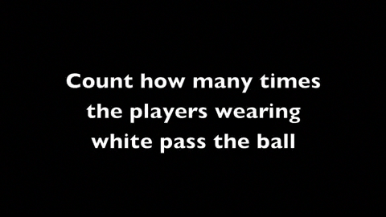
Temps 1 : prise d’information

Slide 48
Combien de passes avez-vous compté ?
13
14
15
16
17

Slide 49
Avez-vous vu le gorille ?
Oui
Non

Slide 50
Avez-vous vu le rideau changer de couleur ?
Oui
Non

Slide 51
Avez-vous vu le petit chien en bas à gauche ?
Oui
Non

Slide 52
Temps 2 : le jugement
Exemple : l’égotisme implicite. Nous accordons plus d’importance et nous ressentons plus d’attraction pour les personnes, les lieux et les activités qui contiennent les lettres de notre nom et les chiffres de notre date de naissance (Koole et al., 2001; Pelhal et al., 2002 et 2011; Jones et al.s 2004).
Van der Miesen (2015) dans un protocole exploitant l’imagerie par résonnance magnétique (IRM) a découvert que les zones du cerveau qui se trouvent activées suite à la réception d’un feedback négatif ne sont pas identiques chez les personnes ayant une faible estime de soi et chez celles qui, à l’inverse, manifestent une forte estime de soi.
https://www.youtube.com/watch?v=pkM9MYiARM8

Slide 53




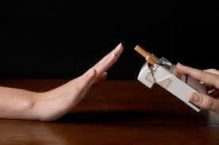

Temps 3 : la décision

Slide 54
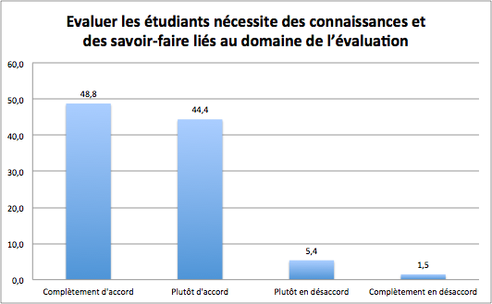
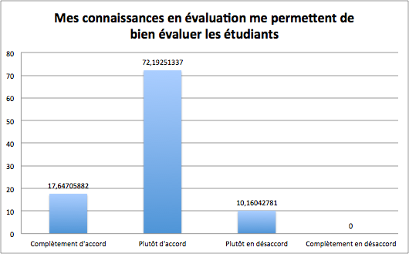
Est-on conscient de nos lacunes
Nous sommes des enseignants !
Nous savons évaluer !

Slide 55
Des biais dans NOS évaluations ?
Nous sommes des enseignants universitaires ! Nous savons évaluer !
Agazzi (1967). Pour six domaines, six correcteurs notent une série d’examen (sur 20). Le seuil de réussite est à 10. voici les résultats :
 | 6 notes insuffisantes | Avis discordant | 6 notes suffisantes
Version latine | 0,4 | 0,5 | 0,1
Composition Française | 0,21 | 0,7 | 0
Anglais | 0,37 | 0,47 | 0,16
Mathématique | 0,44 | 0,36 | 0,2
Philosophie | 0,09 | 0,81 | 0,1
Physique | 0,37 | 0,5 | 0,13
Notes:
Agazzi

Slide 56
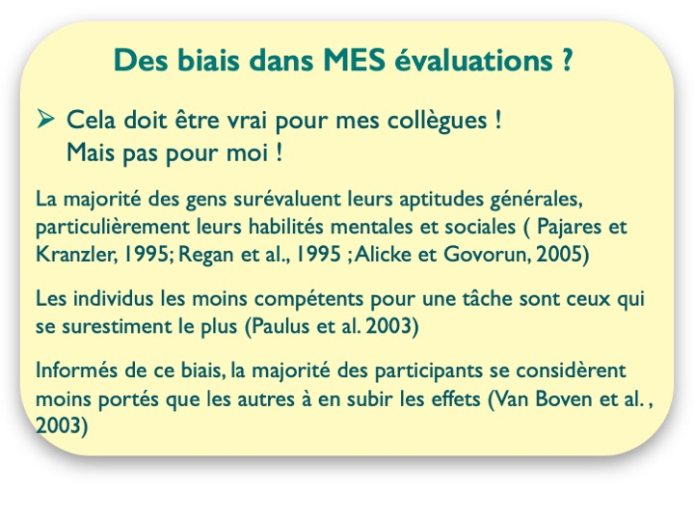

Slide 57
Conclusions provisoires
Evaluer les élèves est quelque chose de complexe qui doit être pris au sérieux et nécessite une compétence scientifique (docimologique) forte. Contrairement à notre intuition, nous sommes des évaluateurs très subjectifs, surtout quand nous sommes engagés d’un point de vue émotionnel, ce qui est le cas quand nous évaluons les étudiants qui sont nos élèves, ou quand nous évaluons nos enfants
Nous avons besoin d’outils et de méthodes !

Slide 58
Le problème de la mesure

Slide 59
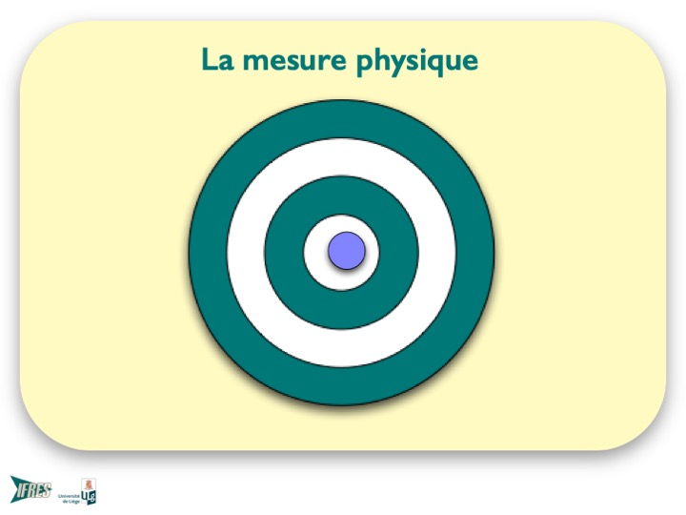

Slide 60


Slide 61
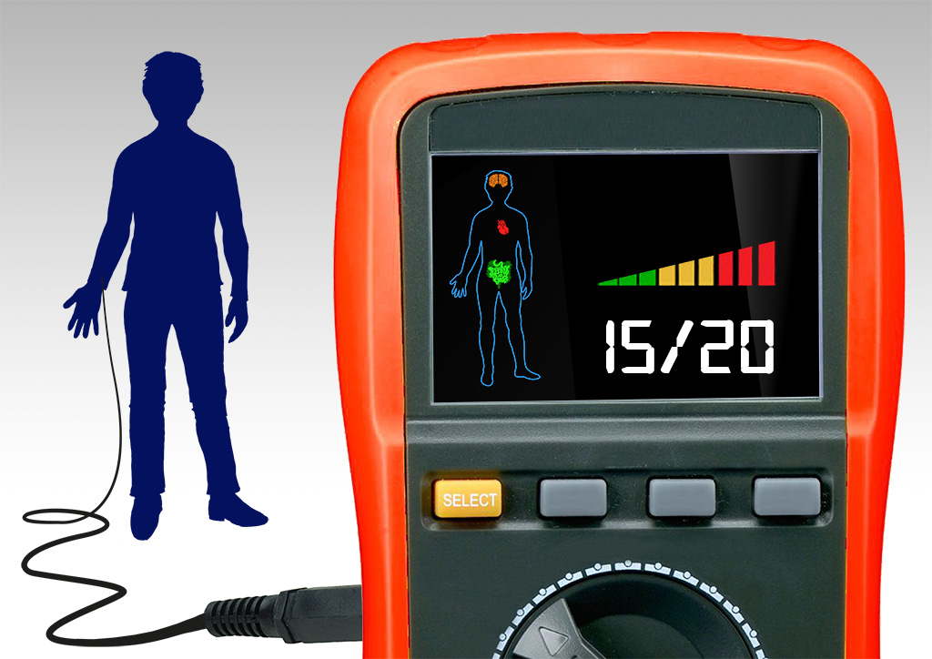
Situation idéale

Slide 62
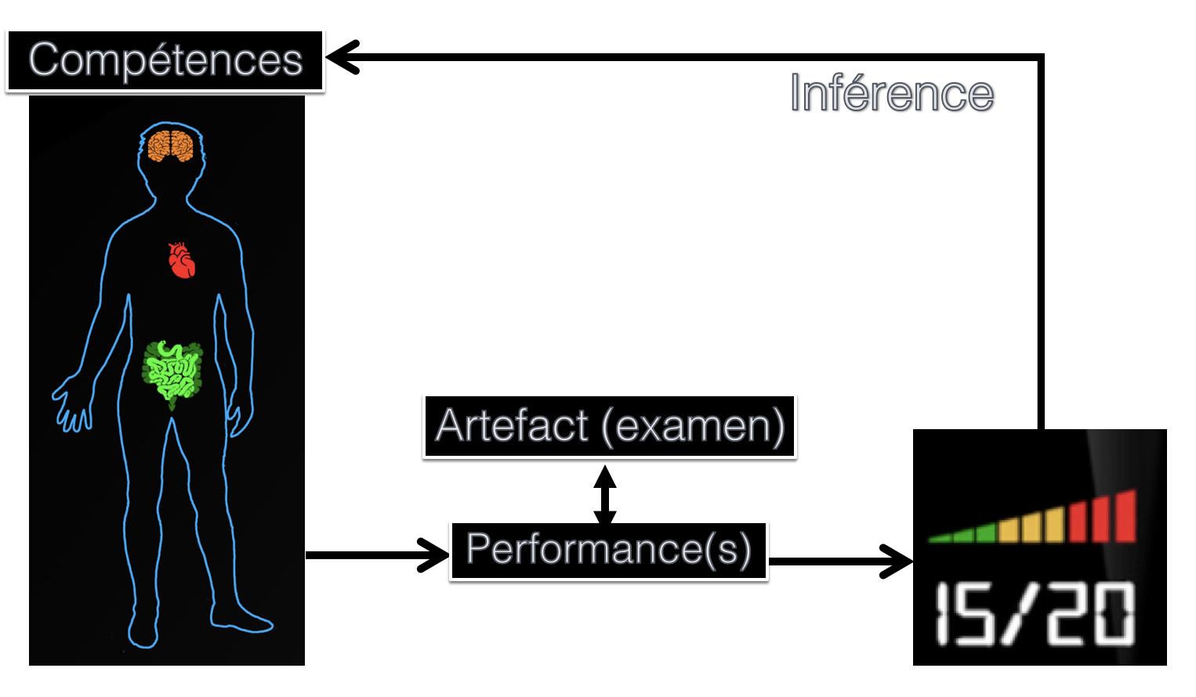
Situation Réelle

Slide 63

Avec de nombreuses sources d’erreurs

Slide 64
L’objectif de l’évaluateur : réduire l’erreur
Notes:
Ulterieurement, renvoyer la balle à Christian

Slide 65
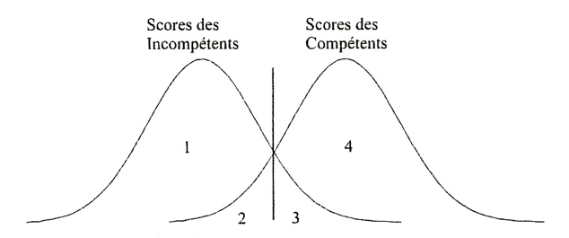
Car elle est dommageable
Si on avait une mesure de la compétence qui nous permettait de déterminer la population des « compétents » et celle des « incompétents » (l’appareil magique), le croisement de cette mesure avec la performance observée représentée par le score à l’examen nous donnerait quatre profils : les compétents-performants, les compétents non-performants, les incompétents-performants, les incompétents-non-performants.

Slide 66
Questions d’évaluation
Christian Monseur
Pascal Detroz

Slide 67
Objectifs de la séance
Connaître et comprendre le concept validité
  Tel que défini par l’American Educational Research Association, le National Council on Measurement in Education et l’American Psychological Association
  Tel que défini par Kahn
Connaître les principaux biais liés au jugement humain
  Portant sur la copie
  Portant sur l’évalué
  Portant sur l’évaluateur
Comprendre l’intérêt d’une démarche structurée pour évaluer
  Zoom sur la table de spécification
  Zoom sur les grilles d’évaluation

Slide 68
Le concept de validité

Slide 69
Avez-vous déjà entendu parler du concept de validité ?

Slide 70
Quels sont les mots qui vous viennent à l’esprit quand on vous parle de validité ? https://answergarden.ch/668401

Slide 71
La validité selon la NCME, l’APA et l’AERA

Slide 72
La validité : une vision historique
Au début du XX siècle

Slide 73
La validité : une vision historique
Au début du XX siècle
  Pearson publie sa formule du coefficient de corrélation en 1896
  La validité se définit essentiellement en terme de corrélation entre les résultats au test et certains critères censés mesurer le même attribut.
  Spearman (1904) développe les analyses factorielles
  La validité se définit aussi, dès lors, par la structure sous-jacente (les facteurs) au test qui doit avoir du sens.
  Guilford (1946) spécifie ”a test is valid for anything with wich it correlates” mais il ajoute le concept de validité factorielle que l’on obtient lorsque les différents facteurs émergeant du test sont des facteurs “ayant du sens, étant communs et étant de référence” pour des experts (p. 428)
  Garret (1937), p. 324 : la validité d’un test est le degré avec lequel “un test mesure ce qu’il est censé mesurer”

Slide 74

La validité : une vision historique
A partir des années 40

Slide 75
La validité : une vision historique
A partir des années 40
  Jenkins (1946) : la corrélation pose problème. Les critères auxquels l’on corrèle les résultats au test sont souvent imparfaits (au mieux) et ont souvent une validité et une fidélité questionnables.
  Rulon (1946, p. 292) : « Are the materials on the test and the process called for on these materials, the same things and processes we are trying to teach children ? The other is, if they are not, do we have evidence that scores on this test go hand in hand with those we would obtain with a test about which the answers to our first questions were in the affirmative ?
  Tyler (1949) : Basic principles of curriculum and instruction
La validité de contenu :
  Celle-ci évalue dans quelle mesure les divers items sont représentatifs du ou des construits mesurés et de leurs différentes facettes, que les items sont représentatifs de l’univers de référence évalué.

Slide 76
La validité : une vision historique
Au début des années 50

Slide 77
La validité : une vision historique
A partir des années 50
  Cronbach et Meel (1955, p. 282) : Construct validation is involved whenever a test is to be interpreted as a measure of some attribute or quality which is not ‘opérationally defined’. The problem faced by the investigator is « what constructs account for variance in test performance ».
  Selon Angoff (1988), une conception théorique du construit mesuré doit dicter la nature des données récoltées pour valider les scores du test et doit être utilisée pour interprêter les résultats du test. En retour, les données récoltées lors du test servent aussi à valider, réviser ou rejeter la théorie liminaire.
La validité de construit ( aussi appelée validité de construction, validité théorique, validité de construct ou validité conceptuelle)
  Elle vise à s’assurer que le test mesure le ou les construits théoriques qu’il a été conçu pour mesurer et qu’il offre ainsi une mesure réelle du modèle théorique sur base duquel il a été erigé. Dans le domaine de l’éducation, où les construits théoriques sont rares, elle a parfois été mise en rapport avec le niveau de performance visé par le test en lien avec une taxonomie comme celle de Bloom par exemple.

Slide 78
L’arme de l’évaluateur : la table de spécification

Slide 79
La validité : une vision historique
En 1954 les premiers standards définissent 4 types de validité :
  la validité de construit
  la validité de contenu
  La validité prédictive
  la validité concourante
En 1966, les standards définissent 3 types de validité :
  La validité de contenu
  La validité de construit
  La validité de critère qui comprend
    Validité concomitante
    Validité prédictive

Slide 80
La validité : une vision historique
En 1974, les standards amènent deux changements de paradigme majeurs
  Le concept de validité est unifié. On n’y parle plus de différents types de validité, mais bien des différents “aspects de la validité”.
  La validité n’est pas une propriété inhérante au test mais bien à l’interprétation qui est faite des résultats d’un test.
  No test is valid for all purpose or in all situation or for all groups of individuals. Any study of test validity is pertinent to only a few of the possible uses of or inferences from the test scores (Apa et al, 1974, p. 31)
En 1985, les standards renforcent ce changement de paradigme
  Validity is an unitary concept. Although evidence may be accumulated in many ways, validity always refers to the degree to which that evidence supports the inferrences that are made from the score. The inferences regrading specific uses of a test are validated, not the test itself (Apa et al, 1985, p. 9)
  On n’y parle plus de “différents aspects de la validité” mais bien de “catégorie de validité”

Slide 81
La validité : une vision historique

Slide 82
La validité : une vision historique
En 1999, les standards définissent la validité en ces termes
  Validity refers to the degree to which evidence and theory support the interpretations of test score entailed by proposed uses of tests (AERA et al. 1999, p. 9)
  On n’y parle pas de “différents aspects de la validité” ni de “catégorie de validité” mais bien de “sources de preuves” de la validité.
  Il y a 5 sources de preuves. Celles basées sur…
    le contenu du test
    le processus de réponse (adéquation entre le construit et le processus de réponse réellement mis en oeuvre par l’apprenant)
    la structure interne du test (analyse d’item, et des sous-scores pour investiguer les dimensions mesurées par le test – analyse factorielle, …)
    la relation à d’autres variables (concourrante, concomitante et prédictive)
    les conséquences du test. Celles qui sont visées, mais également celles qui sont inattendues

Slide 83
La validité : une vision historique

Slide 84
La validité : une vision historique
En 2014, les standards définissent la validité en ces termes
  Validity refers to the degree to which evidence and theory support the interpretation of test scores for proposed uses of tests” (AERA, 2014 p.11)
  Validity evidence is required for each and every use
  Validation is not an activity that occurs once the assessments are developed, but rather is an ongoing process (Messick, 1995) that is initiated at the beginning of assessment design and continues throughout development and implementation
  Peu de changement sur le type de preuve sauf sur le concept de Fairness
    Fairness is a fundamental validity issue and requires attention throughout all stages of test development and use” (AERA, 2014 p. 49)
    The ultimate question: How do we best enable ALL students to demonstrate what they know and can do.

Slide 85
D’autres types de validité présents dans la littérature

Slide 86
La validité apparente
La validité apparente (ou validité de façade ou validité de conviction) est le sentiment subjectif qu’ont les évaluateurs ou les observateurs du test que celui-ci est valide, sans toutefois que ce sentiment ne s’appuie sur une quelconque preuve. Elle peut s’avérer utile à prendre en compte pour mesurer le degré d’acceptabilité d’un test.

Slide 87
La validité différentielle
Elle s’adresse à l’équivalence d’un test en fonction de la population qui le reçoit. C’était un concept important lorsque l’on considérait que la validité était une caractéristique d’un test. Ainsi, par exemple, l’analyse de la validité différentielle pouvait permettre de mettre en évidence qu’un test de mathématique était valide, mais uniquement pour une population n’ayant aucun déficit en lecture. Ce test fonctionnait donc de manière différentielle en fonction de ce déficit.

Slide 88
La validité incrémentielle
La validité incrémentielle concerne l’apport supplémentaire d’un instrument psychométrique dans une situation donnée, le supplément d’information apporté par cet instrument.

Slide 89
Pour aller plus loin (et citer les sources)

Slide 90
Les biais en évaluation : petit tour en docimologie critique

Slide 91
La docimologie critique
La docimologie est la discipline scientifique consacrée à l'étude des examens scolaires et notamment à la façon dont sont attribuées les notes par les correcteurs. Le mot « docimologie » vient du grec dokimé (épreuve) et logos ( étude).
Méthodologies utilisées en docimologie
  Un même jeu de copies corrigées plusieurs fois par un même correcteur sans qu’il ne s’en rende compte
  Un même jeu de copies corrigées par plusieurs correcteurs différents
  Une même copie est placée dans un ensemble de copies dans des positions différentes
  Une même copie est placée dans un ensemble de copies dont les valeurs sont plus ou moins dispersées largement
  Une même copie est corrigée par plusieurs groupes de correcteurs auxquels on fournit des informations complémentaires différentes sur l’élève

Slide 92
Des biais aux sources diverses

Slide 93
Des biais aux sources diverses

Slide 94
Les biais liés aux questions
C’est le cas lorsque l’on constate une différence au niveau des performances liée à une question entre deux groupes d’individus ayant pourtant le même niveau de performance quant au trait mesuré par cette question.
Analyse du fonctionnement différentiel d’items (differential item functioning - Dif en anglais)

Slide 95
Qui a gagné la coupe du monde 2014 au Brésil (pour les filles) ?
L’Allemagne
L’Argentine
Le Brésil
L’Espagne
L’Italie

Slide 96
Qui a gagné la coupe du monde 2014 au Brésil (pour les garçons) ?
L’Allemagne
L’Argentine
Le Brésil
L’Espagne
L’Italie

Slide 97
Les biais liés aux modalités du test
James (1974) a étudié la fidélité d’un examen de physique dont le contenu était des démonstrations et des manipulations de formules. Cinquante copies furent évaluées par six correcteurs. Le coefficient de corrélation entre les correcteurs est de 94 %.
Lucas (1971) a investigué la correction d’essais en biologie comprenant quarante-quatre copies et six correcteurs. Parmi les 44 copies, une seule a le même score (échelle de 1 à 6) chez tous les correcteurs.
Les différences entre ces deux études pourraient s’expliquer par des modalités de testing divergentes. La première présente des schémas de correction clairement identifiés, ce qui n’est pas le cas de la seconde. De manière générale, la fidélité dans la correction d’essais est difficile à atteindre.
Les tests standardisés présentent une excellente qualité. Ils ne permettent cependant pas d’évaluer toutes les compétences. Notons toutefois que des recherches ont montré une forte corrélation entre la correction holistique de QROL et les QCM (Charney, 1984). Les QCM peuvent, par ailleurs, être de très bons prédicteurs de la qualité des réponses à des QROL (Breland, 1977).

Slide 98

Les biais liés aux modalités du test
Ferber, Birnbaum et Green (1983) des questions ouvertes comme modalité́ de questionnement favorisent les filles, alors que les garçons semblent être favorisés par les QCM.
Petersen & Livingston (1982) quelle que soit l’ethnie
Willingham & Cole (1997) varie en fonction du champ disciplinaire. L’effet est plus grand en sciences sociales, est plus petit mais reste important en anglais et en sciences et est presque nul en math et informatique
Confirmé par Pisa 2002

Slide 99
Des biais aux sources diverses

Slide 100
Biais liés à la copie
Marshall, J., & Powers, J. (1969). Writing Neatness, Composition Errors, and Essay Grades. Journal of Educational Measurement, 6(2)
  Item : "Was the Civil War avoidable ? Take a stand. Support your position in terms of the social, political, and economic events and conditions preceding the War Between the States as discussed in the course
  Un copie obtenant un B fut choisie
  12 formes parallèles (sans faute, 18 fautes grammaire, 18 fautes orthographe) vs (une copie typographiée, une copie nette, une copie presque nette, une copie brouillonne)
  Proposée à 420 professeurs d’histoire ne devant noter que le contenu, sur base d’une grille d’évaluation

Slide 101
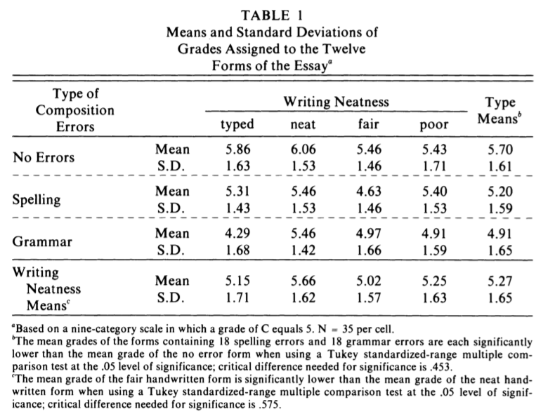
Biais liés à la copie
Marshall, J., & Powers, J. (1969). Writing Neatness, Composition Errors, and Essay Grades. Journal of Educational Measurement, 6(2)

Slide 102
Biais liés à la copie
Bull et Stevens (1979) démontrent que les biais liés à la lisibilité ne sont pas uniformes. Ils associent à 3 types différents de calligraphie (soignée, non soignée, dactylographiée) des photos (attractives ou non) supposées représenter l’auteur(e) des textes. L’effet de l’écriture manuscrite ne se marque que pour les filles jugées attrayantes.
Massey (1983) ne trouve pas d’effet lié à la calligraphie chez des correcteurs expérimentés
Klein et Taub (2005) donnent à 53 enseignants 9 copies similaires sur le fond mais qui varient sur la forme (Qualité de l’écriture, outil d’écriture, fioritures). La qualité et l’outil d’écriture influencent les corrections. Les fioritures seulement si elles sont utiles.
Coniam (2009) demande à 30 correcteurs d’évaluer 100 copies sur une échelle à 6 niveaux. La moitié de ces copies sont présentées à l’écran. L’autre moitié sous format papier. Pas de différence dans les scores

Slide 103
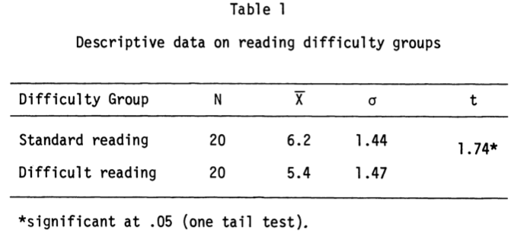
Biais liés à la copie
Lumlay (1993) démontre que la qualité d’enregistrement d’un test influence la note donnée par les correcteurs. Plus la qualité du son est mauvaise, plus le correcteur est sévère.
Chase, C. (1983).
  Item : Define, and give an example of construct validation
  Deux formes // au contenu identique se différenciant sur la lisibilité selon la formule de Flesch (1948). Proposées à 40 correcteurs.
    Phrases longues et mots multi-syllabes
    Phrases courtes, mots courts

Slide 104
Les biais liés au jeu de copies
L’effet de contraste ou de contexte
  Bonniol (1972), en France, propose une série de devoirs à corriger par deux groupes de neuf correcteurs. Les copies sont identiques dans les deux groupes mais présentées en ordre inverse. Il constate des différences importantes entre les deux groupes. Il poursuit en plaçant des ancres positives et négatives et constate un effet de contraste.
  Hales et Tokar (1975) réalisent la même expérience en plaçant 5 ancres négatives ou positives et constatent également un effet de contraste.
  Hughes, Keeling et Tuck (1980) démontrent que : l’effet [1] est plus grand pour les copies moyennes [2] ne dépend pas de l’emplacement de l’ancre [3] ne dépend pas du type de correction (holistique vs. analytique).

Slide 105
Les biais liés au jeu de copies
L’effet de contraste ou de contexte
  Hughes, Keeling et Tuck (1983) tentent de maîtriser cet effet de contexte. Il créent trois groupes de correcteurs. Le premier est le groupe contrôle. Dans le second, ils informent les correcteurs sur les biais liés au contexte et leur demandent d’y être attentifs. Dans le troisième, ils informent les correcteurs sur ce type de biais et leur demandent d'annoter les copies lors d’une première lecture puis de leur donner un score lors d’une seconde lecture. Tous les groupes présentent un effet de contexte de même ampleur.
  Hughes, Keeling et Tuck (1984) tentent toujours de maîtriser cet effet de contraste, cette fois en fournissant aux correcteurs un canevas précis de correction. L’effet de contexte persiste.
Farrell et Gilbert (1960) démontrent que l’attribution des notes varie en fonction du nombre de copies corrigées. Selon leur étude, les notes extrêmes (très négatives ou très positives) sont attribuées en fin de correction.

Slide 106
Des biais aux sources diverses

Slide 107
Les biais liés à l’évalué
Le genre de l’évalué
  Goddard-Spear (1984). Professeur de sciences évaluant un travail sur la distillation. Des copies (dont la moitié sont effectivement écrites par des filles) ont été assignées aléatoirement à des prénoms féminins ou masculins. Les copies à prénom masculin ont été évaluées plus positivement que les copies à prénom féminin.
  Belsey (1988) a observé les scores avant et après avoir rendu les copies anonymes. Dans le test d’anglais observé, lorsque les noms étaient présents, 27 % des filles atteignent le niveau supérieur. C’était le cas de 45 % des garçons. Quand les copies ont été rendues anonymes, le pourcentage de filles atteignant le niveau supérieur a atteint 47 %, celui des garçons restant stable à 42 %.
  Eley (1984) précise que ce biais lié au genre pourrait diminuer lorsque le correcteur connait les candidats.
  Baird (1988) démontre que les biais liés au genre ne s’appliquent pas lorsque c’est la forme d’un devoir qui est évalué, et non pas le fond.
  Lenney, Mitchell et Browning (1983) démontrent que cet effet diminue lorsque les critères de correction sont nombreux, clairement établis et laissent peu de place à l’interprétation.

Slide 108
Les biais liés à l’évalué
L’attractivité du prénom
  Harris (1975) démontre que, à compétence égale, les prénoms attractifs obtiennent des scores supérieurs.
  Erwin et Calev (1984) trouvent que les élèves avec un nom attractif obtiennent le plus de points et que les élèves avec un nom moins attractif obtiennent moins de points. Les élèves anonymes sont situés entre ces deux extrêmes.
L'ethnie de l’étudiant
  Babad (1980) fait corriger une copie identique à plusieurs correcteurs. Des données biographiques sont ajoutées selon deux axes (étudiant doué ou faible - européen ou marocain). Il démontre un effet de chacune des ces deux variables sur le score attribué.
  Fajardo (1985) observe un effet inverse. Dans son étude, les étudiants afro-américains bénéficient d’une discrimination positive. Ils obtiennent plus de points que lorsque l'ethnie n’est pas communiquée.
  Amigues, Bonniol, Caverni (1975) notent que les évaluateurs d’origine étrangère surestiment les copies dont le nom est à consonance française (12,14 vs. 10,81). L’effet est moins important et inverse pour les correcteurs d’origine française (10,11 vs. 10,95).

Slide 109
Les biais liés à l’évalué
L’origine sociale des étudiants
  Weiss (1969) demande à deux groupes de 46 enseignants de corriger 2 rédactions. Au premier groupe, il dit que «le travail 1 est l’oeuvre d’un élève moyen qui aime lire des BD ; son père et sa mère sont employés. Le travail 2 a été fait par un enfant doué; son père est rédacteur d’un quotidien connu». Il inverse les commentaires pour le second groupe. La rédaction est corrigée sur l'orthographe, le style et le fond. Tout ces critères sont sensibles à l’effet de halo.
  Pourtois, Bonacina, Delbecq et Segard (1978) répartissent arbitrairement des copies d’élèves provenant d’un milieu social moyen en deux groupes. Un groupe soit-disant de milieu favorisé. Un groupe soi-disant de milieu défavorisé. Tant sur le fond, la forme et le style, les enfants du premier groupe sont avantagés.

Slide 110
Les biais liés à l’évalué
L’origine sociale des étudiants
  Caverni et Amigues (1977) démontrent que l’effet de l’origine sociale des étudiants est inversé en fonction de l’origine sociale des correcteurs.
 |  | Elèves
 |  | Origine sociale élevée | Origine sociale modeste
Correcteurs | Origine sociale élevée | 12,72 | 11,97
 | Origine sociale modeste | 10,97 | 11,42

Slide 111
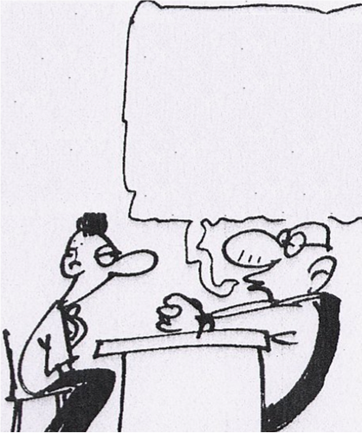
Les biais liés à l’évalué
L’effet de stéréotypie ou d’inertie
  Caverni, Fabre et Noizet (1975) proposent à des enseignants d’évaluer quatre mêmes copies. Celles-ci sont accompagnées de 5 notes sensées avoir été obtenues précédemment par l’auteur de la copie. Les auteurs observent que les résultats antérieurs d’un élève, même inconnu, tendent à influencer l’évaluateur.
  Bonniol, Caverni et Noizet (1972) distribuent aléatoirement des devoirs d’élèves en deux classes fictives. Une sixième A sensée être une section forte et une sixième C sensée être une section faible. La 6ème A obtient une moyenne de 11,16/20. La 6ème C obtient quant à elle une moyenne de 9,65.
  Zillig (1967) relève que cette tendance est également présente dans la correction orthographique.
Et chez mes collègues, quelles sont
vos cotes ?

Slide 112
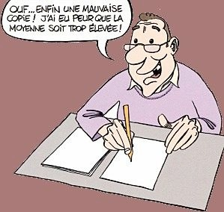
Les biais liés à l’évalué
La distribution forcée (loi de Posthumus)
  Un enseignant tend à ajuster le niveau de ses appréciations des performances des élèves de façon à conserver, d’année en année, approximativement la même distribution (gaussienne) des notes.
  Rot et Butas (1959) décrivent l’expérience de Gjorgjevski. Dans celle-ci, cinq professeurs doivent noter cent copies. Il extrait ensuite 15 copies ayant obtenu le même score et les redistribue à quatre autres enseignants. La dispersion des notes entre les deux phases de correction est identique. C’est l’effet de tendance centrale.
  Pinot de Moreira (2001) : certains correcteurs ajustent leur sévérité au fur et à mesure des corrections, passant de sévère à clément et vice-versa.

Slide 113
Des biais aux sources diverses

Slide 114
Les biais liés à l’évaluateur
La fidélité intra-correcteur
  White (1984) propose à des correcteurs une série de copies à corriger sur une échelle en 6 points. Quelques temps après, il leur demande de corriger à nouveau ces mêmes copies. Seuls 20 % des copies obtiennent le même score. 58 % des copies ont au maximum un échelon d’écart entre les deux corrections.
  Shohamy, Gordon et Kramer (1992) démontrent que la formation aux procédures d’évaluation améliore le coefficient de fidélité des corrections.
  Coffman et Kurfman (1968) observent que des correcteurs (en histoire) sont plus sévères lors du second jour de correction que lors du premier.
  Congdon et McQueen (2000) présentent un protocole dans lequel les copies sont corrigées pendant 7 jours par 16 correcteurs entraînés. Chacune des copies est corrigée par deux d’entre eux. Les copies corrigées le premier jours sont à nouveau présentées lors du dernier jour. Pour 10 correcteurs, la sévérité lors du dernier jour a été différente que celle dont ils ont fait preuve le premier jour.

Slide 115
Les biais liés à l’évaluateur
L’expérience du correcteur
  Selon un certain nombre d’auteurs (Ruth et Murphy, 1988 ; Cumming, 1990,...), les évaluateurs inexpérimentés sont plus sévères que les évaluateurs expérimentés. Cet effet diminue lorsque ces premiers sont formés (Weigle, 1999).
  Les études sur la fidélité entre novices et experts sont plus difficiles à interpréter. Il semble que les novices ne donnent pas des scores moins fidèles, même s’ils sont plus sévères.

Slide 116
Les biais liés à l’évaluateur
La personnalité du correcteur
  Brantwaite, Trueman, et Berrisford (1981) s’intéressent à la personnalité des correcteurs à travers le Eysenck Personality Questionnaire. Le seul facteur en lien avec les scores attribués est le facteur d'honnêteté (Lie Scale). Les correcteurs recherchant une désirabilité sociale sont moins sévères.
  Pal (1986) demande à 8 correcteurs d’évaluer 20 copies. Il classe ces correcteurs en deux groupes de 4 (efficace - inefficace) en fonction de la fidélité. Il administre à tous le Meenakchi Personality Inventory. Comparé aux correcteurs inefficaces, ceux qui sont efficaces présentent des besoins de réalisation de soi et de dominance supérieurs. Ils ont aussi moins de besoins d’affiliation.

Slide 117
Les biais liés à l’évaluateur
L’état transitoire (émotionnel ou physique) du correcteur
  Townsend, Yongkek et Tuck (1989) font regarder à des correcteurs des films amusants ou tristes. Les évaluateurs doivent alors corriger 9 devoirs portant sur les aspirations des enfants dans la prochaine décade. Il y a un effet sur la première copie corrigée mais pas sur les autres, quoi qu’il y ait une légère tendance à attribuer les scores les plus élevés en étant triste.
  Humphris et Kaney (2001) ont examiné l’effet de la fatigue sur l’évaluation dans le cadre d’ECOS. Ils n’ont pas trouvé de preuve que la fatigue puisse influencer le score obtenu.
Le profil du correcteur
  Brown (1995) s’intéresse à l’évaluation de la connaissance du chinois touristique. Les évaluateurs ont deux profils distincts : [1] des professeurs de chinois ou [2] des professionnels chinois du tourisme. Peu de différence au total dans les score totaux, mais les professionnels sont plus sensibles à la prononciation alors que les enseignants accordent plus d’importance au vocabulaire et à la grammaire. Les professionnels sont aussi moins enclins à donner des scores extrêmes.

Slide 118
Les biais liés au groupe d’évaluateurs
La fidélité inter-correcteurs
  Starch et Elliot (1912). Une copie d’examen en anglais distribuée à 142 professeurs d’anglais. Les scores varient de 98 à 50 sur 100.
  Piéron (1963). Une même composition française a été jugée par 76 professeurs de français. Voici la distribution des notes :
  Piéron (1969) précise que pour atteindre une fidélité inter-correcteurs de 0,99, il faut augmenter le nombre de correcteurs. Il en faut 13 en mathématique, 78 pour une composition française et 127 pour une dissertation philosophique.
Note | 0-1 | 2-3 | 4-5 | 6-7 | 8-9 | 10-11 | 12-13
Fréquence | 1 | 6 | 20 | 34 | 10 | 3 | 2

Slide 119
Les biais liés au groupe d’évaluateurs
La fidélité inter-correcteurs
  Agazzi (1967). Pour six domaines, six correcteurs notent une série d’examens (sur 20). Le seuil de réussite est à 10. Voici les résultats :
 | 6 notes insuffisantes | Avis discordant | 6 notes suffisantes
Version latine | 40 % | 50 % | 10 %
Composition français | 21 % | 70 % | 9 %
Anglais | 37 % | 47 % | 16 %
Mathématique | 44 % | 36 % | 20 %
Philosophie | 9 % | 81 % | 10 %
Physique | 37 % | 50 % | 13 %

Slide 120
Un peu de docimologie positive

Slide 121
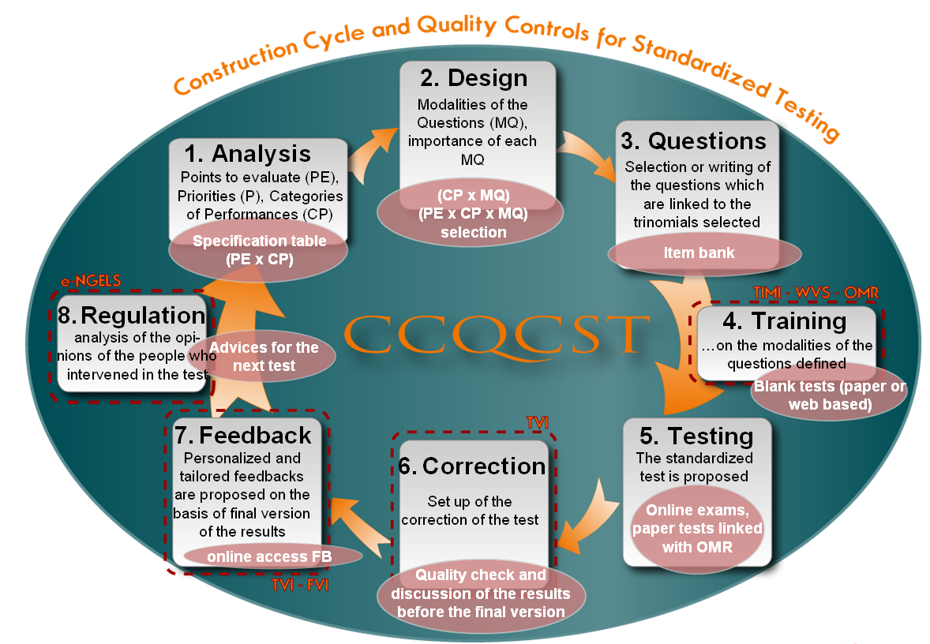
Le cycle qualité en évaluation

Slide 122
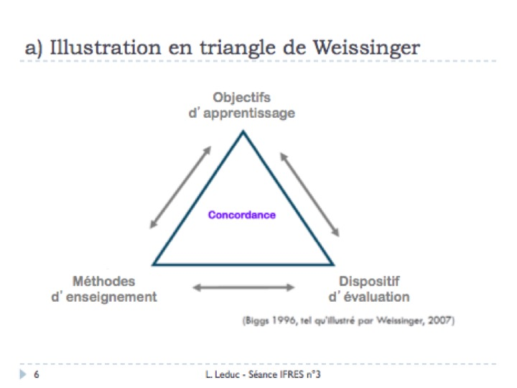

Slide 123
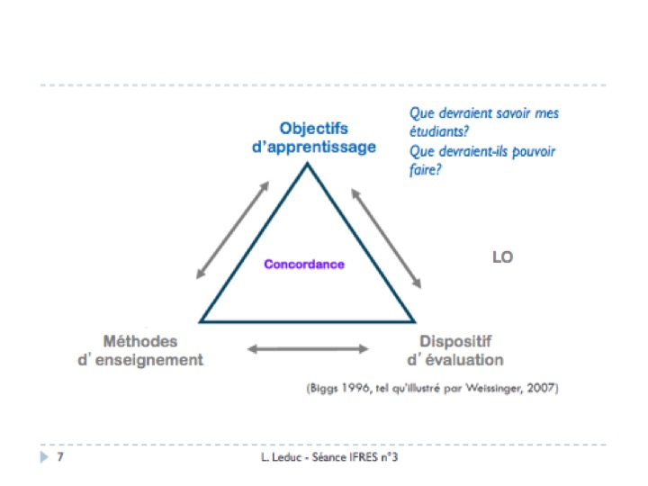

Slide 124
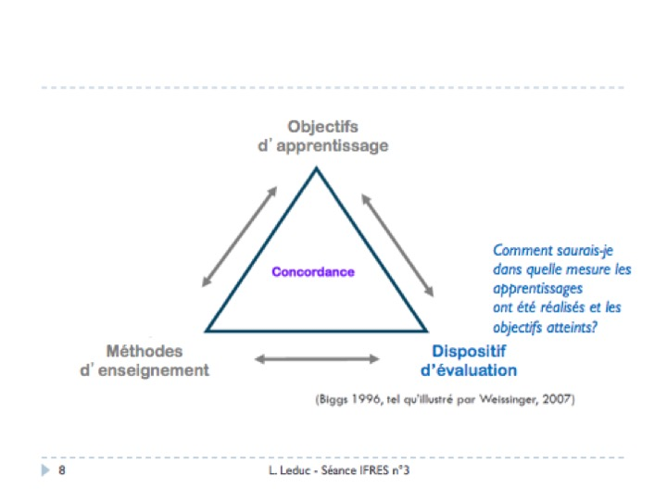

Slide 125
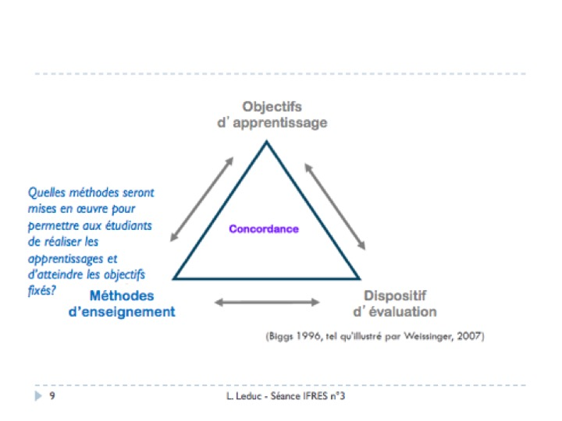

Slide 126
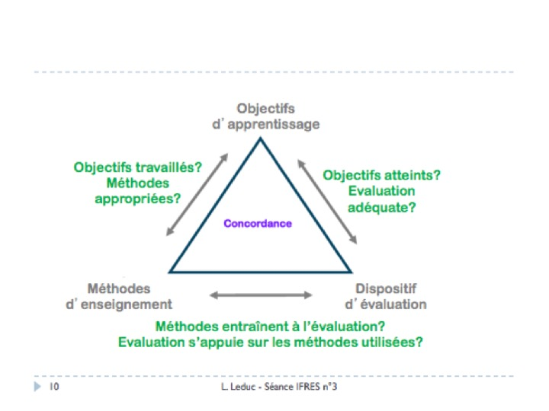

Slide 127
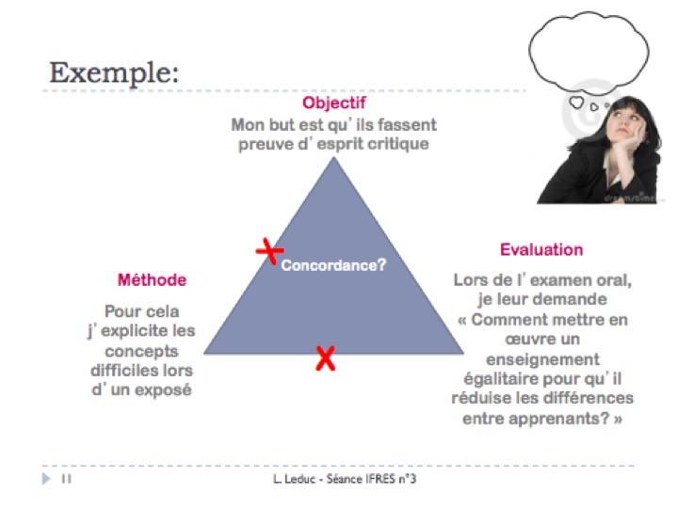

Slide 128
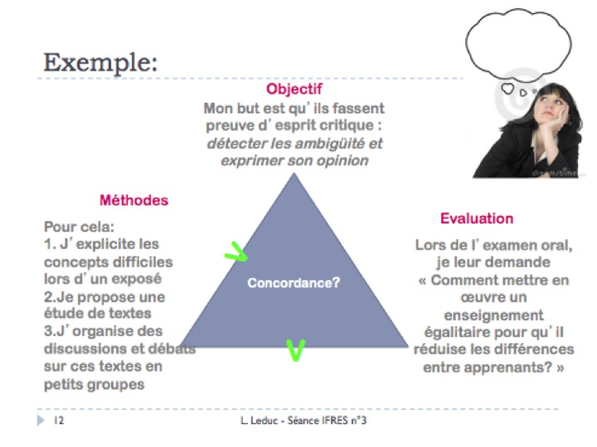

Slide 129
Etape 1 : Design (TDS)
Lister les points de matière qui ont été abordés au cours.
Mettre en évidence des points essentiels qui devront être évalués.
Lister les catégories de performances qui sont visées par l’évaluation.
En déduire les objectifs d’apprentissage/d’évaluation en croisant, lorsque c’est pertinent, les points de matière et les catégories de performance.

Slide 130
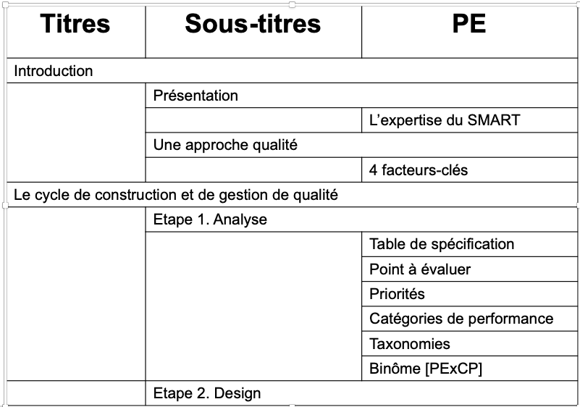
1. Lister les points de matière qui ont été abordés au cours

Slide 131
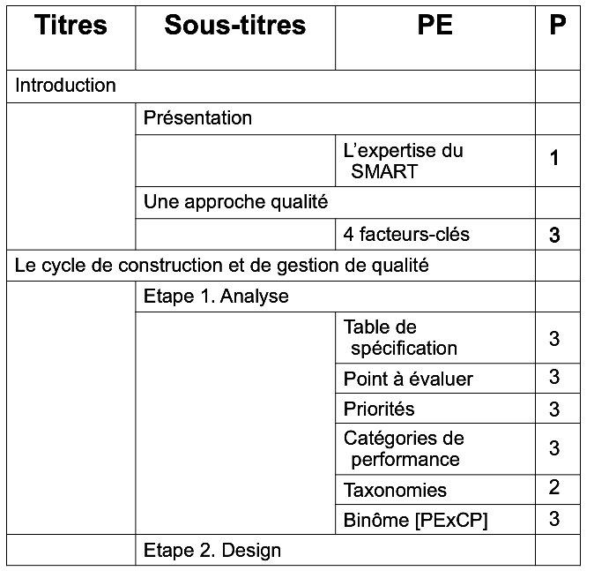
2. Etablir des priorités

Slide 132
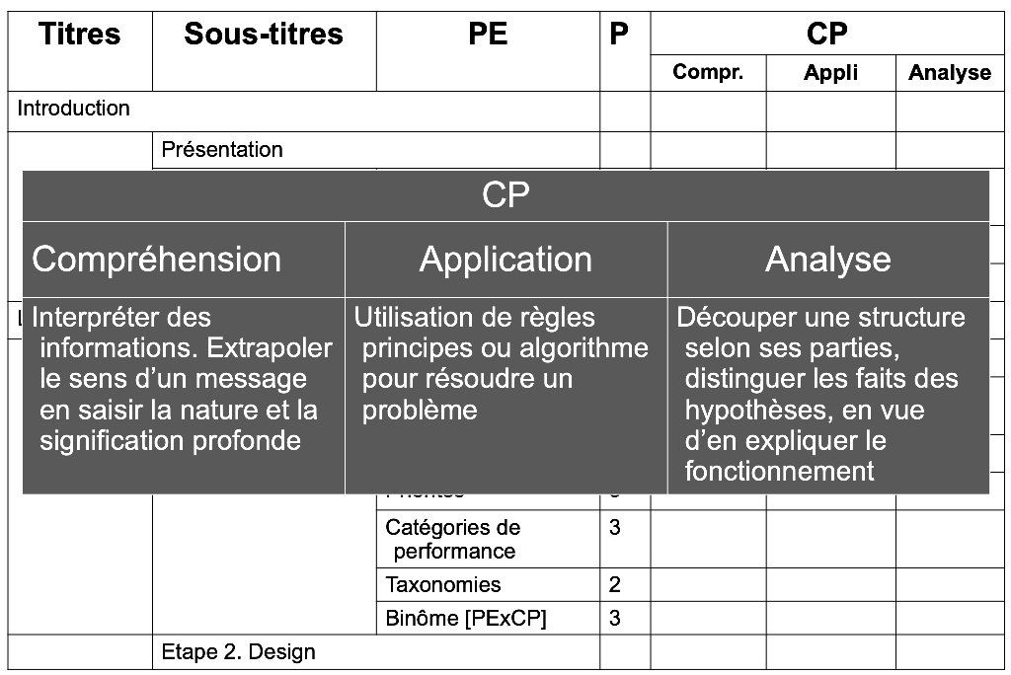
3. Etablir des catégories de performances

Slide 133
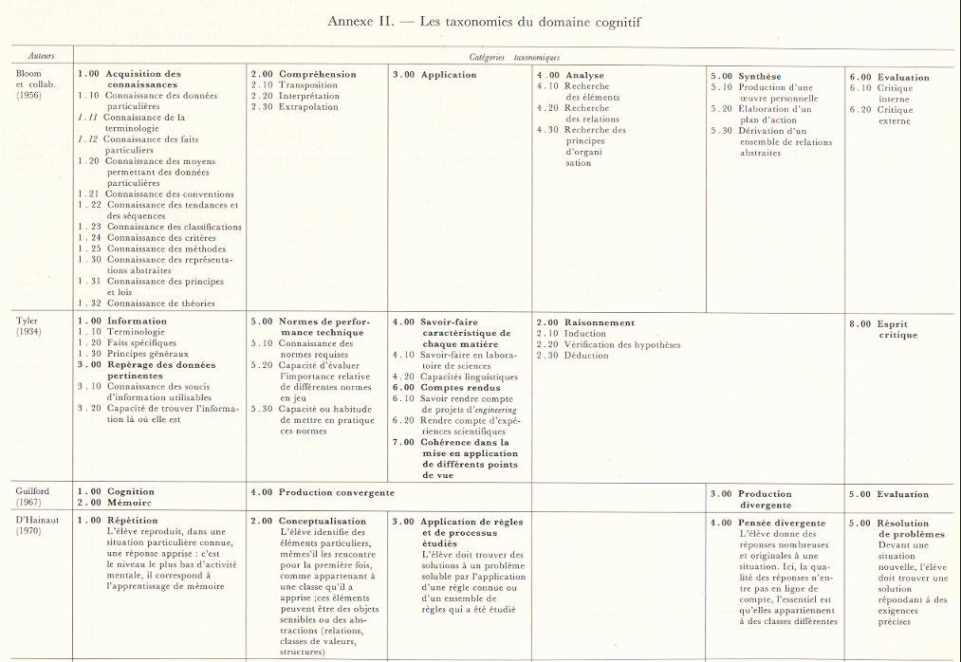
1. Analyse

Slide 134
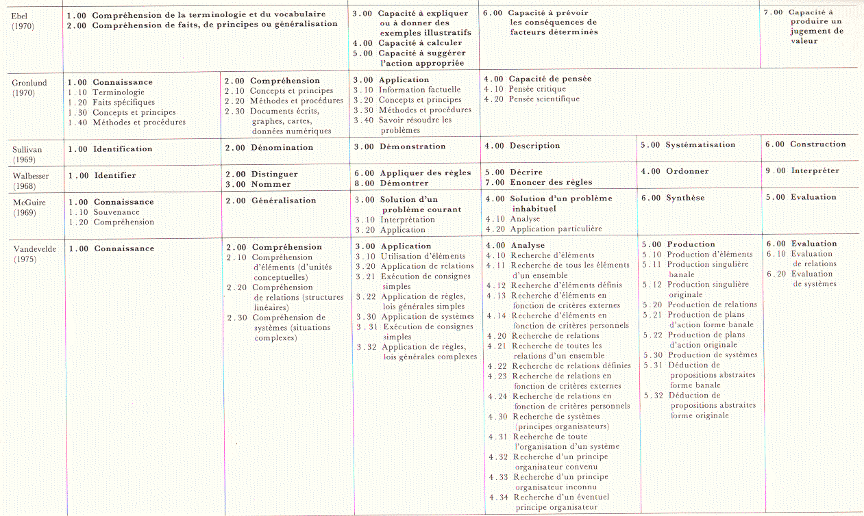
1. Analyse
G. Mialaret, Pédagogie générale, Paris : PUF, 1991

Slide 135
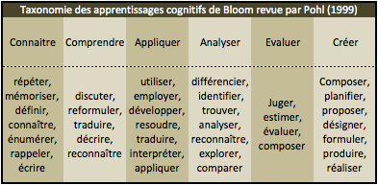
Etape 1 : Analyse

Slide 138
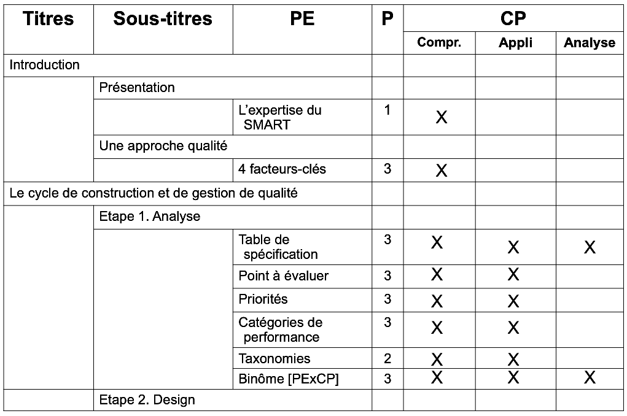
4. Déduire les objectifs d’apprentissage/d’évaluation

Slide 139
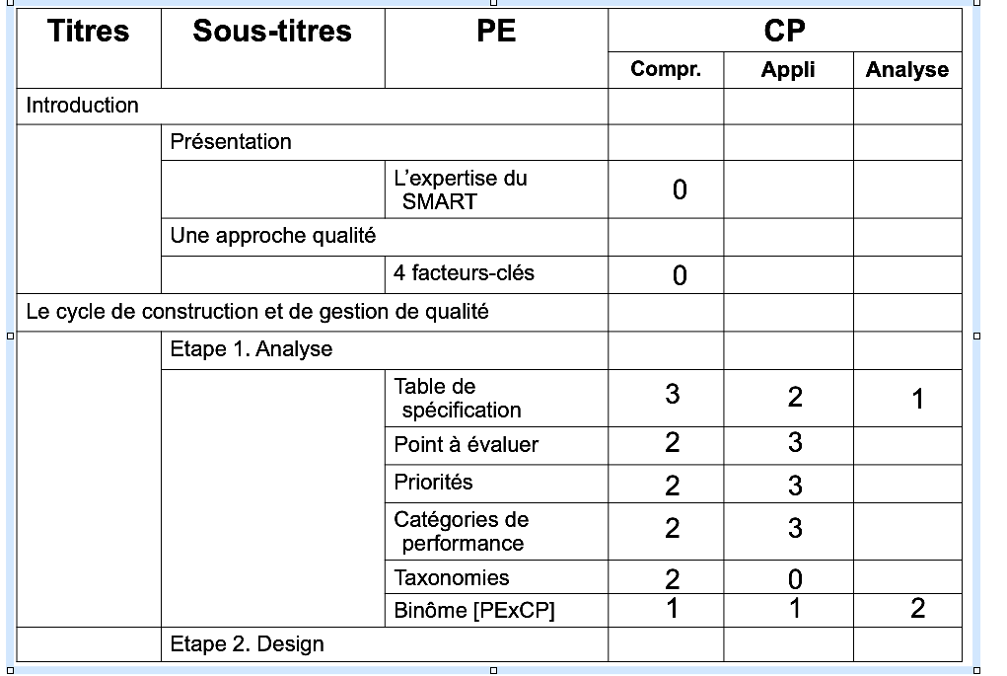
4 bis. Déduire les objectifs d’apprentissage/d’évaluation

Slide 140
Etape1 : Analyse (la TDS)
Buts de la TDS
  Un élément central de cette étape d’analyse
  Evaluer réellement les objectifs d’apprentissage visés par le cours ou le programme de formation
  Renforcer la validité de contenu et de process.
Construction
  Lister les points de matière qui ont été abordés au cours.
  Mettre en évidence des points essentiels qui devront être évalués.
  Lister les catégories de performances qui sont visées par l’évaluation.
  En déduire les objectifs d’apprentissage/d’évaluation en croisant, lorsque c’est pertinent, les points de matière et les catégories de performance.

Slide 141
Exemple de TDS

Slide 142
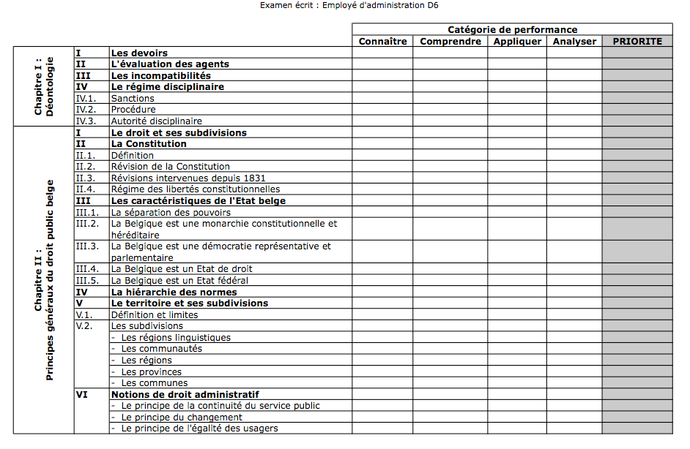
Exemple de TDS

Slide 143
Exemple de TDS

Slide 144
Exercice
Oenologie

Slide 145
Le cycle qualité en évaluation

Slide 146
Etape 2 : Design
  Choix des modalités et options de questionnement
  Choisir les modalités en s’appuyant sur les éléments de la table de spécification
  Multiplier les méthodes d’évaluation
  Evaluer à l’oral les performances les plus complexes
  L’oral prend du temps, favorise l’erreur aléatoire, est souvent faible en terme de validité de contenu, rend difficile la traçabilité
  L’oral permet l’évaluation de compétences langagières, peut être diagnostique et formatif, favorise la validité de processus de réponse

Slide 147
Etape 2 : Le design de l’évaluation
Il existe énormément de modalités de questions
  Vrai-Faux.
  QCM.
  Phrase à compléter.
  QROC.
  QROM.
  Résolution de problèmes.
  QROL.
  Démonstration.
  ...
Chacune avec de nombreuses options
  Evaluation orale ou écrite.
  A livre ouvert ou fermé.
  Individuelle ou collective.
  Avec temps imparti ou non.
  ...
-
(c) SMART-IFRES ULg
Pascal Detroz et Vinciane Crahay

Slide 148
Etape 2 : Le design de l’évaluation
Chaque type de question a ses avantages et ses inconvénients. Par exemple, les QCM permettent de poser de nombreuses questions en un temps limité, mais ne mesurent pas les performances les plus complexes.
Le choix entre les modalités et options de questionnement doit tenir compte des :
objectifs d’apprentissages visés (et uniquement de ceux-ci);
importances relatives des objectifs d’apprentissages visés (cfr table de spécification);
décisions qui doivent être nourries par le processus d’évaluation;
principes de faisabilité et de pragmatisme.
(c) SMART-IFRES ULg
Pascal Detroz et Vinciane Crahay

Slide 149
2. Design
2.1 Définir les modalités de questionnement (MQ)
Choisir les modalités de questionnement selon les objectifs de l'évaluation
2.2 Associer les Modalités de questionnement aux Catégories de performance
Construction du binôme [MQ x CP]
2.3 Croiser les Binômes [PE x CP] et [MQ x CP ]
→ Trinôme [PE x CP x MQ]
Sur base des trinômes, nous pouvons générer des questions correspondant aux objectifs fixés
Notes:
En fonction de l’importance que du trinôme pour l’évaluateur, il fera l’objet d’une question à l’étape suivante

Slide 150
2. Design
2.1 Définir les modalités de questionnement (MQ)
Les Modalités de questionnement sont composées de :
- Un Format de Questionnement [FQ] :
QCM, V-F, QROC, QROL, Portfolio,…
- Une série d’Option de Questionnement [OQ]
SGI, DC, LO, TI
Notes:
Les MQ se compose d’une format de questionnement et d’une série d’option de questionnement

Slide 151
2. Design
2.2 Construction du Binôme [MQ x CP]
 | MQ 1 | MQ 2 | MQ 3
CP1
CP2
CP3
CP4
CP5
QCM+SGI
QRO
Rapport
Connaissance
X
Compréhension
X
X
Application
X
X
Analyse
X
Synthèse
X

Slide 152
2. Design
Titres | Sous-titres | PE | P | CP
 |  |  |  | Compr. | Appli | Analyse
 |  |  |  | QCM-DC-SGI-LO | QCM-DC-SGI-LO | QCM-DC-SGI-LO
Introduction
 | Présentation
 |  | L’expertise du SMART | 1 | X
 | Une approche qualité
 |  | 4 facteurs-clés | 3 | X
Le cycle de construction et de gestion de qualité
 | Etape 1. Analyse
 |  | Table de spécification | 3 | X | X | X
 |  | Point à évaluer | 3 | X | X
 |  | Priorités | 3 | X | X
 |  | Catégories de performance | 3 | X | X
 |  | Taxonomies | 2 | X | X
Trinômes
[PE x CP x MQ]

Slide 153
2. Design
Produit de cette 2ème étape :
une table de spécifications où les trinômes
(PE x CP x MQ) du test sont identifiés

Slide 154
Quelles options de questionnement ?
2. Design

Slide 155
2. Design
« T.O.I.S.E. ou une Taxonomie d’Objectifs Instrumentée au Service de l’Évaluation »
(D. Leclercq, 1999)

Slide 156
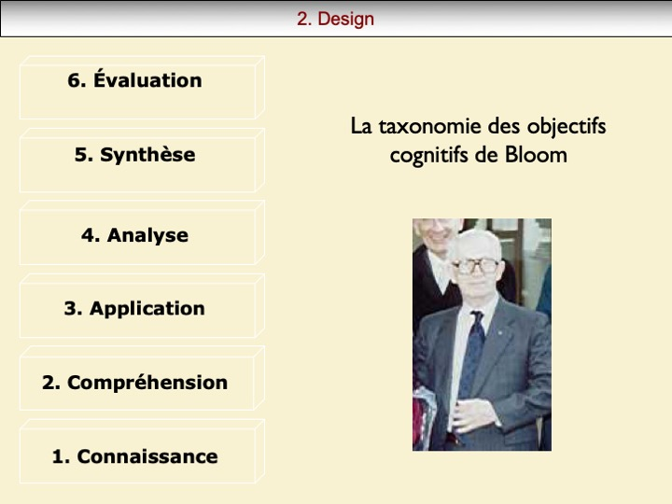

Slide 157
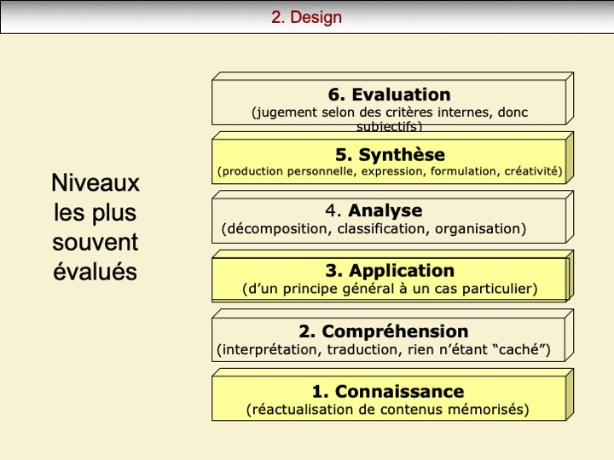

Slide 161
2. Design
En résumé,
Les QCM simples ou classiques ont une aire d’efficacité (ou de pertinence) assez étroite, qui est « élargie » par d’autres techniques.
Les SGI permettent
d’évaluer des niveaux taxonomiques plus élevés que la connaissance dans la taxonomie de Bloom
d’éviter l’identification de la réponse correcte (recognition) par hasard
de mesurer la vigilance cognitive
d’habituer aux situations où plusieurs solutions sont correctes.

Slide 162
2. Design
Les SGI sont proposées sous les numéros de code suivant :
6-7-8-9 et ne sont pas dactylographiées dans les QCM
6 ou NUL ou REJET
7 ou TOUTES
8 ou MANQUE
9 ou ABSURDITE
Demander à l’évalué d’exprimer son degré de certitude [DC] permet de :
l’amener à s’auto-estimer (niveau 6 dans la taxonomie de Bloom)
de calculer ses indices de réalisme.

Slide 167
Une modalité intéressante :
Les ECOS

Slide 168


ECOS et EMS

Slide 170
ECOS et EMS
ECOS
Examen Clinique Objectif et Structuré
acte technique, examen somatique, rédaction de document, partie de consultation
durée 7 minutes

Slide 171
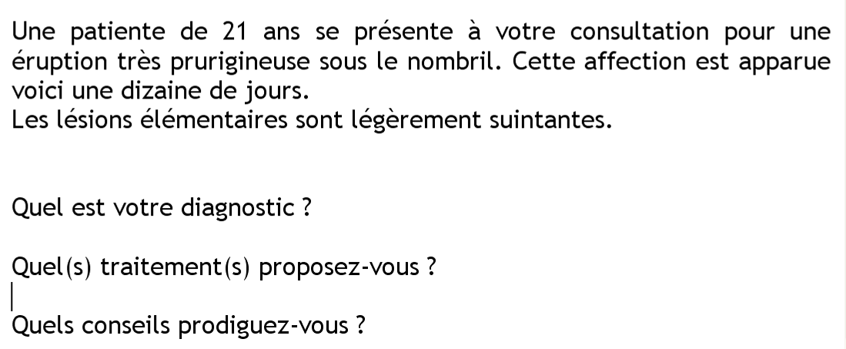
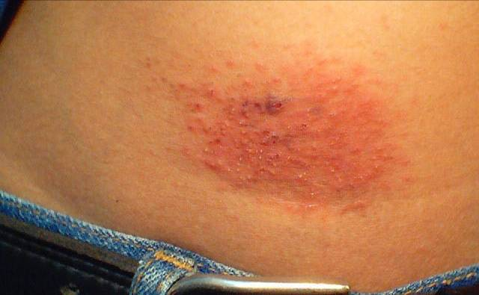
ECOS et EMS
ECOS
Exemple

Slide 172
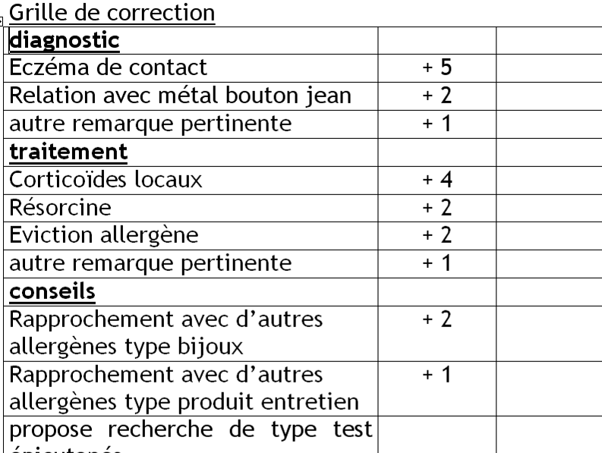
ECOS et EMS
ECOS
Grille
de
cotation

Slide 173
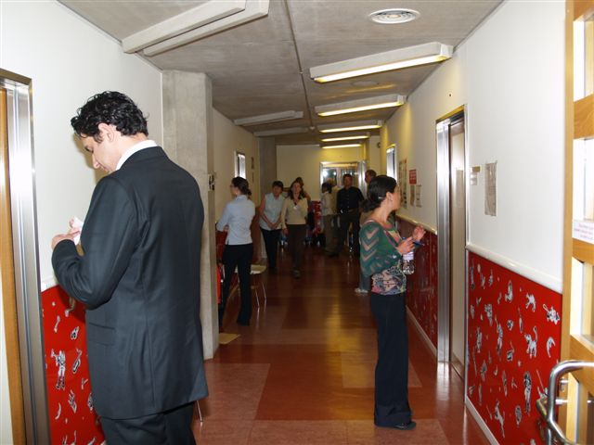

Slide 174
ECOS et EMS
EMS
Entrevue Médicale Simulée
gestion d’un problème présenté en consultation sans examen somatique (prise en charge globale)
durée 15 minutes

Slide 175
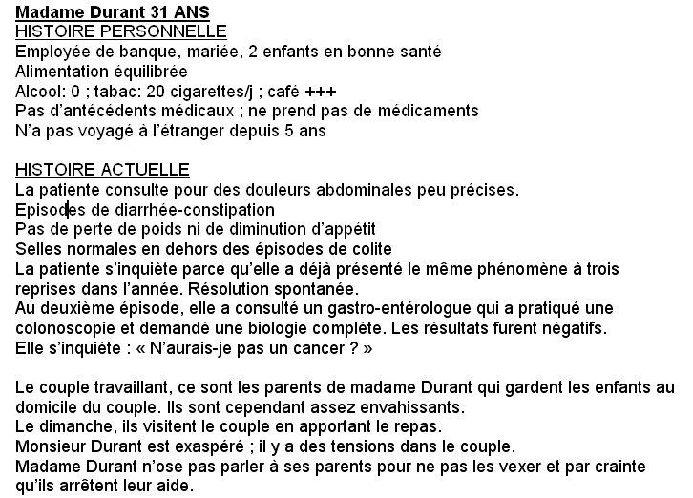
ECOS et EMS
EMS
Exemple

Slide 176

ECOS et EMS
EMS
Exemple

Slide 177

ECOS et EMS
EMS
grille
de
cotation

Slide 178


ECOS et EMS
EMS - ECOS
évaluateur
étudiant
MdS simulant un patient

Slide 179

illustration
évaluateur
étudiant
MdS simulant un patient

Slide 180

illustration
évaluateur
étudiant
MdS simulant un patient

Slide 181

illustration
étudiant
MdS simulant un patient

Slide 182

illustration
étudiant
MdS simulant un patient
évaluateur

Slide 183
ECOS et EMS
Evaluation par grille critériée :
« fait – non fait »
« dit – non dit »
pondération pré-définie
validation et mise à l’épreuve par les Maîtres de stage examinateurs

Slide 184
Pour chaque poste, 1 grille d’évaluation construite par l’enseignant
Chaque critère/geste est pondéré (1 ; 3-4 ; 5 points)
Certains gestes doivent être pénalisés → retrait de points (-3 ou 4 points pe.)
Seuil de réussite établi à 60% (il n’est pas possible d’obtenir 60 % sans avoir rencontré les objectifs incontournables et démontré les compétences minimales)
Chaque poste ne doit pas rassembler un nombre d’items prédéfinis ex : 20 ou 100 mais une série de compétences/habiletés attendues

Slide 185
Le cycle qualité en évaluation

Slide 186
Etape 3 : Item
  Etape de création du dispositif d’évaluation
  Poser des questions en liens avec la table de spécification
  Soigner la rédaction des questions et des attendus
  Standardiser les méthodes d’évaluation
  Vers un dispositif de type Ecos
  Réfléchir à la traçabilité du dispositif

Slide 187


Slide 188


Slide 189


Slide 190


Slide 191


Slide 192


Slide 193


Slide 194


Slide 195


Slide 196


Slide 197
3. Questions
Les règles de rédaction d’une QCM (d’après le Chap. 3 « La rédaction des QCM » du livre
« La conception des questions à choix multiple » de D. Leclercq)
Règles de rédaction concernant l’adéquation aux objectifs
Règles de rédaction concernant la valeur diagnostique de la réponse
Règles de rédaction sur la forme
Règles de rédaction des solutions proposées

Slide 198
3. Questions
A. Règles de rédaction concernant l’adéquation aux objectifs
R1: Respecter l’objectif
Exemple :
Inventez un nom de poudre à lessiver en insistant sur l ’une
de ses qualités : mousse abondante, propreté du linge, peu
coûteuse, enlève toutes les taches …
Choisissez le nom qui vous plaît le mieux.
1. ECONOMOUS
2. KIMOUSS
3. MOUSPACHER
4. MOUSTACH
5. SANTACH
N ’utilisez la QCM que si c’est le type de question le plus
approprié à mesurer ce que l’on vise.
Dans ce cas, la QROC serait plus pertinente.

Slide 199


3. Questions
A. Règles de rédaction concernant l’adéquation aux objectifs
R2: Coller à l’objectif
Exemple :
(b) Ce poisson est
1. Un brochet
2. Une carpe
3. Une tanche
4. Une truite
(a) Où est la tanche ?
La QCM doit correspondre à l’objectif visé,
au comportement à évaluer …
celui d’un poissonnier (a) ou d’un pêcheur (b) ?

Slide 200
3. Questions
A. Règles de rédaction concernant l’adéquation aux objectifs
R3: Ne pas perturber l’apprentissage
Exemple :
Choisissez l’orthographe correcte
1. Horkidée
2. Horquidée
3. Orchidée
4. Orkidée
5. Orquidée
La QCM ne doit pas perturber les apprentissages
(sur des données perceptives visuelles ou sonores)
Pour les autres apprentissages, Karraker a démontré
que les distracteurs ne se fixent pas si on communique
les RC dans les plus brefs délais.

Slide 201
3. Questions
B. Règles de rédaction concernant la valeur diagnostique de la réponse
R4: Révéler le processus mental
Exemple :
Quelle est la surface de la figure ci-dessous ?
1. 5 cm2
2. 6 cm2
3. 7 cm2
La QCM doit renseigner l’enseignant sur le processus mental utilisé par l’apprenant.

Slide 202
3. Questions
B. Règles de rédaction concernant la valeur diagnostique de la réponse
R5: Indiquer l’erreur commise
Exemple :
Un spécialiste en oto-rhino-laryngologie indique généralement
sur sa plaque « nez-gorge-oreilles ».
Le rhinocéros a une corne à l’avant du museau.
Celui qui souffre de rhinite se mouche fréquemment.
Le mot grec rhis, rhinos, signifie :
1. Corne
2. Gorge
3. Maladie
4. Nez
5. Visage
Les distracteurs doivent indiquer le type d’erreur commise ou le cheminement incorrect suivi par l’apprenant …
D’où le recours à leurs propres erreurs en QROC.

Slide 203
3. Questions
B. Règles de rédaction concernant la valeur diagnostique de la réponse
R6: Préciser sur quelle partie de l’énoncé porte la question
Exemple :
En 1452, voguant sur la Santa Maria, la Pinta et la Nina,
Christophe Colomb a découvert l’Amérique du Sud.
1. Vrai
2. Faux
On doit préciser sur quelle partie de l’énoncé porte la question

Slide 204
3. Questions
C. Règles de rédaction sur la forme
R7: Respecter la consigne
Exemple :
Lequel des aliments ci-dessous apporte des lipides ?
1. Eau
2. Huile
3. Œuf
4. Viande
La question doit être compatible avec la consigne.
Ici, la question annonce qu’une seule solution est correcte, alors que plusieurs des aliments cités contiennent des lipides.

Slide 205
3. Questions
C. Règles de rédaction sur la forme
R8: Proposer une phrase syntaxiquement correcte
Exemple :
On appelle translation le mouvement que la terre effectue
1. d’une durée d ’un jour (soit 24 heures).
2. en 365 jours (soit un an).
3. dont la durée est de 1440 minutes.
4. sur elle-même autour de l’axe Nord-Sud.
RC = 2
Proposer des phrases (tronc + solutions) syntaxiquement correctes.

Slide 206
Transgression de la règle 8
« proposer des phrases syntaxiquement correctes »
3. Questions
(Diamond & Evans, 1972)
La dernière amitié de Harlan Stone est un
1. satire politique
2. récit autobiographique
3. histoire de science fiction
4. courte biographie
35%

Slide 207
3. Questions
C. Règles de rédaction sur la forme
R9: Éviter les termes vagues
Exemple :
Quel est l’élément du sang qui transporte l’oxygène ?
1. Le fer
2. L’hémoglobine
3. Les globules rouges
RC = Toutes, si « élément » est pris au sens large.

Slide 208
3. Questions
C. Règles de rédaction sur la forme
R10: Éviter les négations
Exemple :
N ’est-il pas faux de nier que l’absence d’arrêt à un signal STOP
n’entraîne pas automatiquement le retrait du permis de conduire ?
1. Oui
2. Non
Éviter les formes négatives (syntaxiques et sémantiques),
a fortiori proscrire leur accumulation.

Slide 209
3. Questions
C. Règles de rédaction sur la forme
R11: Séparer l’information et questions
Exemple :
Lequel des 3 dessins ci-dessous représente une embarcation armée en pointe (le rameur tire l’aviron des deux mains) avec barreur (l’équipier qui tient la barre du gouvernail) ? Dans une embarcation armée en couple, il y a deux avirons par
barreur. La définition d’aviron, est « rame élargie à un bout en forme de pelle ». Le mot « aviron » vient de l ’ancien français « viron », qui signifiait « tour ».
MAIS
Dans une embarcation armée
- en pointe, le rameur tire un aviron des deux mains
- en couple, chaque rameur a deux avirons.
La définition d’aviron, est « rame élargie à un bout en forme de pelle ».
Lequel des 3 dessins représente une embarcation armée en pointe avec barreur ?

Slide 210
3. Questions
C. Règles de rédaction sur la forme
R12: Regrouper dans l’amorce les éléments commun aux solutions proposées
Exemple :
La température de solidification d ’une matière est :
1. inférieure à la température de fusion de cette matière.
2. égale à la température de fusion de cette matière.
3. supérieure à la température de fusion de cette matière.
MAIS
La température de solidification d’une matière est
1. inférieure
2. égale
3. supérieure
à sa température de fusion.

Slide 211

3. Questions
D. Règles de rédaction des solutions proposées
R13: Indépendance syntaxique des solutions
Exemple :
Le muscle du bras dont la
contraction permet d’effectuer
le mouvement représenté ci-contre est
1. Le deltoïde
2. Le triceps
3. Au contraire, le biceps
4. En plus, le cubitus de la main.

Slide 212
3. Questions
D. Règles de rédaction des solutions proposées
R14: Indépendance sémantique des solutions
Exemple :
Une solution d’eau salée en sel de cuisine
peut descendre sans geler jusqu’à une température de
1. 0° centigrades
2. -2° centigrades
3. -4° centigrades
4. -6° centigrades
Les solutions proposées doivent être sémantiquement
indépendantes les unes des autres.

Slide 213
Transgression de la règle 14
« les solutions proposées doivent être sémantiquement indépendantes les unes des autres »
(Diamond & Evans, 1972)
3. Questions
La population de la ville de Frankton est inférieure à
1. 50 mille habitants
2. 60 mille habitants
3. 70 mille habitants
4. 80 mille habitants
45%

Slide 214
3. Questions
D. Règles de rédaction des solutions proposées
R15: Égalité des mots communs à la solution et à l’amorce
Exemple :
Quel est le nom de l’organisme de police internationale ?
1. CIA
2. FBI
3. Interpol
4. SAS
Mêmes mots communs avec l’amorce.

Slide 215
Transgression de la règle 15
« même mots communs avec l’amorce »
(Marshall & Hales, 1971)
3. Questions
Le Parti National Augustin a son quartier général à
1. Camdem, dans le new jersey
2. St Augustin, en Floride
3. Palo Alto, en Californie
4. Dallas, au Texas
66% et
82%

Slide 216
3. Questions
D. Règles de rédaction des solutions proposées
R16: Égalité de vraisemblance des solutions
Exemple :
Quel groupe sanguin est « receveur universel » ?
1. A
2. B
3. AB
4. O
5. AO

Slide 217
3. Questions
D. Règles de rédaction des solutions proposées
R17: Même longueur pour toutes les solutions
Exemple :
Le mot « spinaker » désigne :
1. Un chien écossais
2. Une voile triangulaire de grande surface, légère et très creuse, que les yachts envoient dans la marche au vent arrière
3. Un chant tyrolien
4. Un instrument de musique
La solution correcte ne doit pas être
systématiquement plus longue que les autres.

Slide 218
Transgression de la règle 17
« même complexité : la solution correcte ne doit pas être systématiquement plus longue que les autres »
(Diamond & Evans, 1972)
3. Questions
La loi Davis (XIX° siècle)
1. Fournit de l’argent aux écoles.
2. Abolit une loi précédente
3. Interdit la fabrication, la vente, le transport ou l’utilisation de divers médicaments qui étaient alors utilisés dans des intentions illégales.
4. Augmenta le salaire des agents de l’état.
53%

Slide 219
3. Questions
D. Règles de rédaction des solutions proposées
R18: Même complexité pour toutes les solutions
Exemple :
Un incendie se déclare dans une cuisine. L’occupant n’arrive pas à le maîtriser. Que doit-il faire ?
1. Couper l’arrivée du gaz au compteur
2. Téléphoner aux pompiers
3. Evacuer les enfants
4. 1 et 2
5. 1, 2 et 3

Slide 220
3. Questions
D. Règles de rédaction des solutions proposées
R19: Même degré de généralité
Exemple :
Le terme épicéa désigne
1. Tous les arbres résineux.
2. Tous les pins.
3. Certains types de pins.
Même niveau de généralité dans les indicateurs
(temps, modificateurs, …)

Slide 221
Transgression de la règle 19
« même niveau de généralité dans les indicateurs (temps, modificateurs …) »
(Marshall & Hales, 1972)
3. Questions
Herman Klavemann est célèbre parce que
1. Il a développé toutes les échelles musicales utilisées en occident.
2. Il a composé toutes les sonates pendant la période romantique.
3. Il a traduit tous les classiques russes en anglais.
4. Il a inventé l’épingle de sûreté.
50%

Slide 222
3. Questions
D. Règles de rédaction des solutions proposées
R20: Même degré de technicité
Exemple :
Dans l’islam chiite, un ayatollah est
1. Un imam
2. Un uléma
3. Une autorité religieuse
4. Un derviche
Même degré de technicité du vocabulaire dans toutes les solutions proposées.

Slide 223
3. Questions
Règles de rédaction proposées par le SMART
Règles de cohérence dans le test
R21: Ordre croissant et décroissant
R22: Signes en toutes lettres
R26: Uniformisation des ponctuations dans le test
R28: Ne pas induire la réponse à une autre questions du test
Règles des solutions proposées
R23: Termes identiques pour une même idée
R24: Consensus sur le caractère correct ou incorrect des solutions
R25: Équilibre entre les solutions positives et négatives
R27: Éviter de connoter les solutions

Slide 224


Slide 225


Slide 226


Slide 227
Le cycle qualité en évaluation

Slide 228
Etape 4 : Information
Buts : communiquer aux étudiants...
les informations sur le test (quand, comment, avec quelles modalités d’évaluation, sous quelles conditions, ...)
ce que comprend le test et sur quoi il se concentre particulièrement
des outils leur permettant de s’entraîner à fournir les performances attendues
des moyens de gérer leur anxiété
certaines compétences pour gérer les modalités de testing

Slide 229


Slide 230


Slide 231
Le cycle qualité en évaluation

Slide 232
Etape 5 : testing
Veiller à
  tenir compte des rapports de force
  protéger les étudiants de nous-mêmes
  garder une attitude professionnelle
  standardiser au mieux les procédures d’évaluatio

Slide 233
Le cycle qualité en évaluation

Slide 234
Interprétation des rpbis
à l’étape de correction
d’un test
…contrôle qualité a posteriori des QCM

Slide 235

Les corrélations point bisériales (rpbis classiques)
Complétez avec les mots qui conviennent :
He ……….. a heart attack while he ……….. for the bus.
1. was having / was waiting
2. had / waited
3. had / was waiting
4. was having / waited
1. was having / was waiting
4. was having / waited
3. had / was waiting
2. had / waited

Slide 236
Les corrélations point bisériales (rpbis classiques)

Slide 237
Les corrélations point bisériales (rpbis classiques)

Slide 238
Les corrélations point bisériales (rpbis classiques)

Slide 239
Les corrélations point bisériales (rpbis classiques)

Slide 240
Pour cette QCM au sein du test d’anglais …
… dans quelle mesure les étudiants
qui choisissent la solution correcte
sont-ils aussi ceux qui obtiennent
un nombre de réponses correctes plus élevé
au total du test ?

Slide 241
Les corrélations point bisériales
(rpbis classiques)

Slide 242



Ceux qui ont choisi la réponse correcte (P3)

Slide 243
Pour cette QCM au sein du test d’anglais …
… dans quelle mesure les étudiants
qui choisissent la solution correcte
sont-ils aussi ceux qui obtiennent
un nombre de réponses correctes plus élevé
au total du test ?
… dans quelle mesure les étudiants
qui ne choisissent pas la solution correcte
sont-ils aussi ceux qui obtiennent
un nombre de réponses correctes moins élevé
au total du test ?

Slide 244

Les autres ...
Ceux qui ont choisi la réponse correcte (P3)

Slide 245
Les autres ...
Ceux qui ont choisi la réponse correcte (P3)
Mx = 16,2
Ma = 6,6

Slide 246
Les corrélations point bisériales
(rpbis classiques)
rpbis classique
de P3 = 0,76

Slide 247
Les corrélations point bisériales
(rpbis classiques)

Slide 248
Les corrélations point bisériales (rpbis classiques)
Complétez avec les mots qui conviennent :
He ……….. a heart attack while he ……….. for the bus.
1. was having / was waiting
2. had / waited
3. had / was waiting
4. was having / waited
1. was having / was waiting
4. was having / waited
3. had / was waiting
2. had / waited

Slide 249

EXERCICE

Slide 250
CORRECTION DE L’EXERCICE

Slide 251


Cycle de construction et de gestion qualité des évaluations
6. Correction
(Gilles, 2002)

Slide 252



Zoom sur l’étape 6 : les grilles d’évaluation
Echelles ordinales - Likert
Echelles pseudo-métriques
Echelles descriptives

Slide 253
Les échelles descriptives d’évaluation
Une échelle descriptive d’évaluation est un ensemble cohérent de critères qui évaluent le travail d’un étudiant en décrivant divers niveaux de performance pour chacun de ces critères.
Ces échelles permettent de structurer la prise d’informations, l’observation.
L’intérêt de telles échelles, comparées à des échelles ordinales ou métriques, c’est qu’elles décrivent la performance plus qu’elles ne la jugent.
En effet, évaluer avec une échelle descriptive, c’est vérifier l’adéquation entre la tâche de l’étudiant et la description de l’attendu à divers niveaux de l’échelle.

Slide 254


Slide 255
Les échelles descriptives : intérêt
Outre les aspects évaluatifs (formatifs et sommatifs), l’utilisation d’une échelle descriptive aide l’enseignant à concevoir son cours et son évaluation.
La TDS peut être d’une aide précieuse pour fournir les divers critères.
Elle permet également d’améliorer l’alignement pédagogique.
Elle aide aussi les étudiants à apprendre, puisque les attendus sont clairement fixés par les niveaux de l’échelle. Elles peuvent, dès lors, avoir un effet retour assez intéressant.

Slide 256
Les échelles descriptives : analytiques vs. holistiques
Les échelles analytiques : chacune des dimensions (critères) est évaluée séparément. Ces échelles sont diagnostiques (enseignant et étudiant), peuvent être reliées facilement à la table de spécification et sont à utiliser pour les évaluations formatives. Elles conviennent aussi pour les évaluations sommatives, mais elles prennent plus de temps de correction et de calibrage pour atteindre un niveau satisfaisant de fidélité inter-juges.
Les échelles holistiques : toutes les dimensions (critères) sont évaluées simultanément. Elles conviennent pour des évaluations sommatives, permettent une fidélité inter-juges accrue, et les corrections sont plus rapides. Mais elles ne sont pas diagnostiques et donc, conviennent peu pour une évaluation formative.

Slide 257

Une échelle analytique

Slide 258

Une échelle holistique

Slide 259
Les échelles descriptives : générales vs. orientées sur la tâche
Les échelles générales : elles conviennent pour toutes les tâches issues de la même famille de tâches. Elles peuvent être un formidable outil de communication car elles précisent les attendus de la formation en termes opérationnels. Ces échelles peuvent aussi être utilisées de façon diachronique et développementale car elles peuvent être réutilisées pour toutes les tâches d’une même famille. Les étudiants peuvent les utiliser à des fins d’auto-évaluation et participer à leur construction sans que cela ne nuise à la correction de la tâche (par du bachotage, par exemple).
Les échelles orientées sur la tâche : elles sont directement calquées sur le contenu spécifique de la tâche confiée aux étudiants. Elles sont plus faciles à construire et permettent une meilleure fidélité inter-correcteurs. Les communiquer préalablement aux étudiants leur fournirait trop d’informations sur les réponses attendues. Elles sont conceptuellement moins séduisantes, car elles portent sur la performance en lien avec l’artefact (examen) et moins sur la compétence. Par contre, elles nécessitent moins d’inférence.

Slide 260


Une échelle générale

Slide 261

Une échelle orientée tâche

Slide 262

Orientée sur la tâche

Slide 263
Les échelles descriptives : quelques erreurs à éviter
Confondre l’apprentissage à mesurer et la tâche à réaliser.
  La tâche n’a de légitimité que si elle renseigne l’enseignant sur la réalisation d’un apprentissage.
  Ainsi, la plupart des échelles d’évaluation présentent les défauts suivants :
  Avoir des critères qui ne permettent pas d’inférer les apprentissages réalisés (soin, mise en forme,…).
  Donner un score en fonction de la présence ou de l’absence (comptage) de certains éléments en lien avec la tâche, sans rechercher des éléments plaidant pour l’atteinte d’un certain niveau d’apprentissage.
  Donner un score pour le produit plutôt que pour la signification de ce produit pour l’apprentissage.

Slide 264
Les échelles descriptives : quelques erreurs à éviter
L’idée est donc, en observant la tâche, mais en regardant au-delà de la tâche, d’évaluer le niveau avec lequel l’apprentissage a été réalisé. Ne pas le faire a deux conséquences :
  Les étudiants risquent de penser que la tâche demandée exemplifie ce qu’ils doivent apprendre. Or, une tâche de ce type est un artefact qui reflète parfois l’apprentissage de manière approximative.
  Cela donne aux acteurs très peu d’informations pour réguler les apprentissages. Par exemple, corriger la qualité de la tâche sur base d’un feed-back peut s’avérer artificiel quant à l’apprentissage visé sous-jacent.

Slide 265
Les échelles descriptives : critères de qualité
Chaque critère d’une échelle descriptive doit être :
  Approprié : il doit représenter un acquis d’apprentissage ou un objectif du programme.
  Définissable : il doit être clair et facile à comprendre.
  Observable : il doit être visible (ou audible) par des observateurs externes.
  Distinct des autres : il doit évaluer un aspect clairement différent de ceux que les autres critères évaluent.
  Capable de se décliner sur un continuum de performances illustrant des niveaux de qualité différents de la tâche.
  Partie prenante d’un ensemble complet : l’ensemble des critères doit cerner l’entièreté de la compétence évaluée.
La question devrait être : Quelles caractéristiques de cette tâche (et donc de la performance de l’étudiant) nous donnent des indices quant à l’acquisition des connaissances ou compétences visées par l’apprentissage définies pour ce cours ?

Slide 266
Les échelles descriptives : niveaux pour chaque critère
Chaque niveau de performance d’une échelle descriptive doit (être) :
  Descriptif : la performance est décrite en fonction de ce qui peut être observé dans le travail.
  Clair : il doit être clair et facile à comprendre.
  Couvrir l’ensemble du spectre de la performance : il doit pouvoir se référer à l’ensemble du continuum.
  Distinctif : distinguer clairement des niveaux de performance différents. Il faut que ceux-ci soient suffisamment distincts pour pouvoir être choisis sans ambiguïté.
  Equilibré : il doit être centré sur le niveau de performance.

Slide 267
Des méthodes pour construire des échelles descriptives
La méthode Top-Down
Elle est déductive et part d’un cadre conceptuel de la performance (par exemple, un modèle cognitif de la compétence). Les étapes sont donc :
  Créer un cadre conceptuel de la performance (ou utiliser un cadre existant).
  En fonction du cadre conceptuel, décrire des niveaux de performance pour chaque critère.
  Choisir une méthode de scoring pour chaque niveau.
  Tester l’échelle sur la production d’étudiant.

Slide 268
Des méthodes pour construire des échelles descriptives
La méthode Bottom-Up
Elle est inductive et part de la production réelle des étudiants.
Les étapes sont donc :
  Analyser une dizaine de productions d’étudiants.
  Les classer en fonction de leurs qualités perçues.
  Tenter de repérer, pour chaque copie, pourquoi on l’a classée d’une manière ou d’une autre.
  À partir de là, extraire des critères de qualité.
  Écrire les différents niveaux pour chacun de ces critères.
Cela ne peut se faire que si l’on a bien en tête les apprentissages visés. En pratique, utiliser un mix des deux méthodes est souvent nécessaire.

Slide 269
Des méthodes pour faciliter l’utilisation des échelles descriptives
Organiser les diverses rubriques de l’échelle descriptive de manière logique et en référence à la table de spécification.
Pour chaque niveau de l’échelle descriptive, décrire minutieusement les comportements attendus.
Travailler en collaboration pour produire les échelles descriptives.
Faire valider les échelles descriptives par des experts contenu.
Entraîner et superviser toutes les personnes qui vont utiliser les échelles descriptives.
Fournir des exemples issus des productions d’étudiants pour illustrer les comportements attendus.
Faire corriger une même copie par plusieurs correcteurs.
Monitorer les corrections et vérifier la fidélité intra et inter-correcteur(s).

Slide 270
Un checklist pour vérifier la qualité des échelles descriptives
Les rubriques de l’échelle mettent-elles l’emphase sur les contenus les plus importants de la table de spécification ?
Les étudiants comprennent-ils les rubriques ?
Les rubriques et leur correction offrent-elles à l’étudiant une information et un feedback susceptibles de les amener à améliorer leur performance en lien avec les items évalués ?
Les échelons des différentes échelles sont-ils clairement décrits en termes de performance réellement observable ?
Les échelons des différentes échelles permettent-ils de distinguer les différences de niveaux entre les étudiants ?

Slide 271


Une métagrille

Slide 272
Des grilles pour la route

Slide 273


Slide 274


Slide 275


Slide 276
Pour aller plus loin (et citer les sources)

Slide 277
Le cycle qualité en évaluation

Slide 278
Etape 7 : Feedback
  Donner un feedback diagnostique et complet aux étudiants sur leurs performances

Slide 279


Slide 280


Slide 281


Slide 282


Slide 283


Slide 284


Slide 285


Slide 286
Le cycle qualité en évaluation

Slide 287
Etape 8
Vers une spirale qualité

